Slide 1


Montaż osprzętu kablowego niskiego napięcia – szkolenie specjalistyczne
Projekt pn. „Utworzenie i funkcjonowanie Branżowego Centrum Umiejętności w branży elektroenergetycznej” w ramach Krajowego Planu Odbudowy i Zwiększania Odporności, w Komponencie A „Odporność
i konkurencyjność gospodarki”, jako inwestycja A3.1.1 „Wsparcie rozwoju nowoczesnego kształcenia zawodowego, szkolnictwa wyższego oraz uczenia się przez całe życie”

Slide 2
Cel szkolenia
Zapewnienie uczestnikom wiedzy niezbędnej do bezpiecznego wykonywania prac związanych z montażem osprzętu kablowego nn.
Uświadomienie wymagań prawnych, technicznych i bezpieczeństwa związanych z pracą przy urządzeniach elektroenergetycznych.

Slide 3
Co obejmuje montaż osprzętu kablowego nn?
Montaż osprzętu kablowego niskiego napięcia obejmuje zespół czynności technicznych związanych z przygotowaniem, instalacją i kontrolą elementów połączeniowych i zabezpieczających (takich jak mufy, głowice i złącza, korytka kablowe itp..) na kablach pracujących w instalacjach o napięciu znamionowym do 1 kV.
Prace te muszą być wykonywane zgodnie z wymaganiami normatywnymi, przez osoby posiadające odpowiednie kwalifikacje w zakresie eksploatacji i/lub dozoru.
Posługując się kablami nn należy znać podstawowe zagadnienia związane z ich budową, obsługą i użytkowaniem kabli nn.

Slide 4
Nazewnictwo
Najczęściej przyjmuje się nazewnictwo które Edward Musiał podał w opracowaniu "Urządzenia elektroenergetyczne„:
niskie napięcie (nn) - napięcia o wartości nie przekraczającej 1 kV,
wysokie napięcie (WN) - napięcia o wartości przekraczającej 1 kV, dzieląc je z kolei na:
  średnie napięcie (SN) - napięcia o wartości nie przekraczającej 100 kV,
  najwyższe napięcie (NN) - napięcia o wartości przekraczającej 100 kV.
Źródło: http://www.edwardmusial.info/naz_nap.html

Slide 5
Zmiana nazewnictwa
Podstawą zmian jest opublikowanie Polskiej Normy PN-IEC 60050-461:2024-09 - Międzynarodowy słownik terminologiczny elektryki (IEV) – Część 461: Kable elektryczne.
Jeśli w języku angielskim jest inny termin niż „cables”, to w tłumaczeniu może wystąpić słowo „przewód”, przykładowo: earth conductor; ground conductor (USA) - przewód uziemiający shield bonding lead - przewód połączeniowy ekranów parallel earth continuity conductor - przewód uziemiający ciągły równoległy.
Inne wprowadzone zmiany:
Przewód izolowany – poprawna nazwa: kabel izolowany
Przewód giętki – poprawna nazwa: kabel giętki
Sznur – poprawna nazwa: kabel elastyczny
Przewód napowietrzny izolowany – poprawna nazwa: kabel napowietrzny
Przewód grzejny – poprawna nazwa: kabel grzejny
Przewód pomiarowy – poprawna nazwa: kabel pomiarowy
Przewód zapłonowy – poprawna nazwa: kabel zapłonowy
Przewód kompensacyjny – poprawna nazwa: kabel kompensacyjny
Przewód przyłączeniowy – poprawna nazwa: kabel przyłączeniowy
Źródło: https://m.sep.com.pl/tydzien-w-sep/477/zmiany-w-polskim-nazewnictwie-produktow-kablowych.html

Slide 6
BHP

Slide 7
BHP
Montaż osprzętu nn może wykonywać jedynie osoba posiadająca odpowiednie kwalifikacje oraz aktualne szkolenie BHP.
Należy oznaczyć i zabezpieczyć obszar montażu przed dostępem osób niepowołanych oraz potencjalnymi zagrożeniami.
Przed przystąpieniem do pracy konieczne jest sprawdzenie i odłączenie napięcia, aby zapobiec ryzyku porażenia prądem.
Obowiązkowe jest stosowanie odzieży ochronnej, rękawic, okularów ochronnych oraz sprawnych narzędzi.
Montowany osprzęt nn powinien być zgodny z normami technicznymi i posiadać wymagane certyfikaty bezpieczeństwa.
Producenci mogą w produktach wprowadzać zmiany technologiczne w związku z tym KAŻDORAZOWO zależy zapoznać się z instrukcją montażu.
Prace należy przeprowadzać zgodnie z wytycznymi technologicznymi, unikając pośpiechu i chaotycznego działania.
Po zakończeniu prac konieczne jest dokładne sprawdzenia poprawności wykonanych prac oraz przeprowadzenie testów i pomiarów.

Slide 8
Budowa i rodzaje kabli nn

Slide 9


Podział kabli nn
Ze względu na materiał żyły:
  Miedziane (Cu)
  Aluminiowe (Al)
Źródło: Katalog NKT Przewody i kable elektroenergetyczne niskiego napięcia

Slide 10
Podział kabli nn
Przykład najczęściej spotykanych kabli nn z żyłami miedzianymi Cu

Slide 11
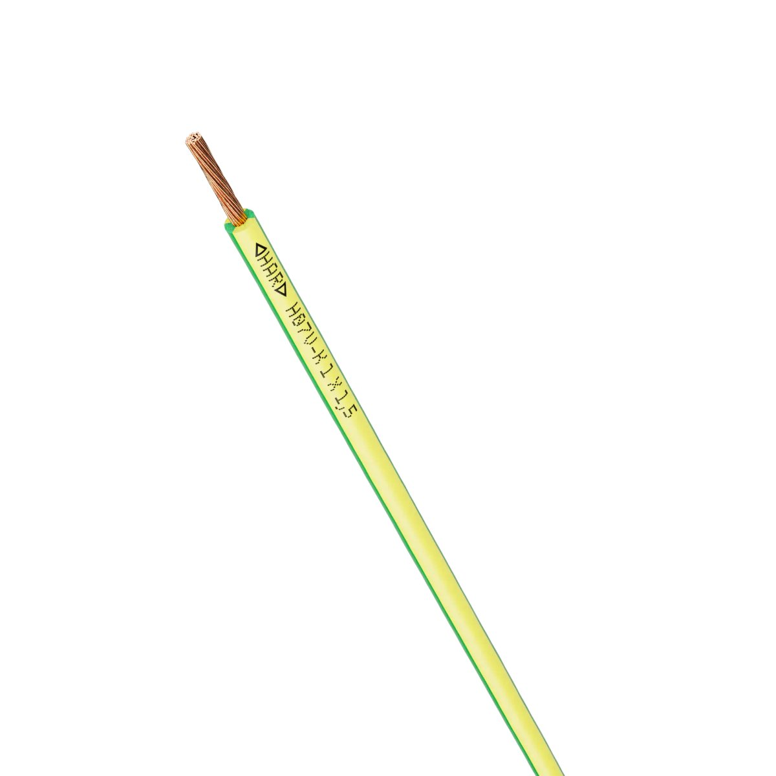

H05V-K, H07V-K (popularny LgY)
1 - Żyła miedziana klasy 5 (wielodrutowa)
2 - Izolacja PVC
  Do okablowania obwodów wewnątrz maszyn.
  Do okablowania oświetlenia.
  Do połączeń nieruchomych i zabezpieczonej instalacji.
  Może być stosowany do otwartej instalacji w korytach kablowych do łączenia równowagi potencjału.
W trakcie prac instalacyjnych wymagane jest stosowanie się do obowiązujących przepisów w tym zakresie.
Źródło: https://www.lapp.com/pl/pl/PLN/h07v-k-har/p/4521001

Slide 12
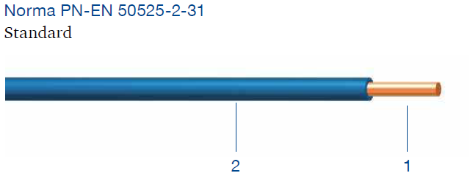
H05V2-U, H07V2-U (popularny DY)
1 - Żyła miedziana klasy 1 (jednodrutowa)
2 - Izolacja PVC
Kable przeznaczone do obwodów sygnalizacyjnych i kontrolnych, do układania na stałe w rurach instalacyjnych lub wewnątrz urządzeń elektrycznych.
Konstrukcja tych wyrobów jest zgodna ze wskazanymi normami przedmiotowymi.
W trakcie prac instalacyjnych wymagane jest stosowanie się do obowiązujących przepisów w tym zakresie.
Źródło: Katalog NKT Przewody i kable elektroenergetyczne niskiego napięcia

Slide 13
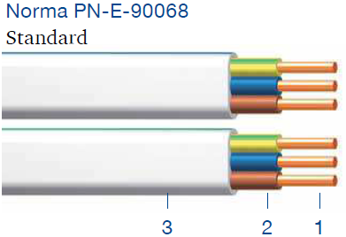
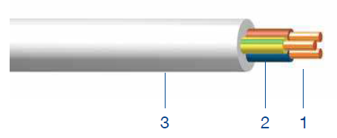
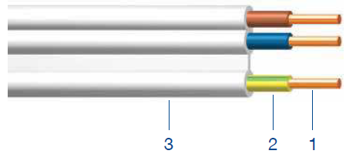
YDYpżo, YDYżo, YDYt, YDYtżo
1 - Żyła miedziana klasy 1 (jednodrutowa)
2 - Izolacja PVC
3 - Powłoka zewnętrzna PVC
Kable przeznaczone do przesyłu energii elektrycznej, do instalacji na stałe wewnątrz pomieszczeń do umieszczania pod, w oraz na tynku.
Konstrukcja tych wyrobów jest zgodna ze wskazanymi normami przedmiotowymi.
W trakcie prac instalacyjnych wymagane jest stosowanie się do obowiązujących przepisów w tym zakresie.
Źródło: Katalog NKT Przewody i kable elektroenergetyczne niskiego napięcia

Slide 14
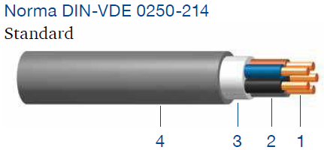
NHXMH 300/500 V
1 - Żyła miedziana klasy 1 (jednodrutowa)
2 - Izolacja z usieciowanego tworzywa bezhalogenowego
3 - Tworzywo wypełniające HFFR
4 - Tworzywo oponowe HFFR
Kable bezhalogenowe nierozprzestrzeniające płomienia przeznaczone do przesyłu energii.
Instalacje elektroenergetyczne wewnątrz pomieszczeń pod, w, na tynku, bezpośrednio w betonie, do zastosowań w obiektach gdzie występuje duża koncentracja osób lub/i sprzętu elektronicznego.
Konstrukcja tych wyrobów jest zgodna ze wskazanymi normami przedmiotowymi.
W trakcie prac instalacyjnych wymagane jest stosowanie się do obowiązujących przepisów w tym zakresie.
Źródło: Katalog NKT Przewody i kable elektroenergetyczne niskiego napięcia

Slide 15
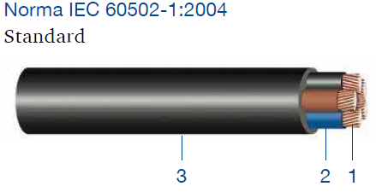
YKY, YKYżo 0,6/1 kV
1 - Żyła przewodząca miedziana
2 - Izolacja PVC
3 - Powłoka zewnętrzna PVC
*Opcjonalnie - tworzywo wypełniające
Kable elektroenergetyczne z izolacją PVC przeznaczone do układania na stałe, wewnątrz i na zewnątrz pomieszczeń, bezpośrednio w ziemi i w obudowach betonowych, odporne na promieniowanie UV.
Konstrukcja tych wyrobów jest zgodna ze wskazanymi normami przedmiotowymi.
W trakcie prac instalacyjnych wymagane jest stosowanie się do obowiązujących przepisów w tym zakresie.
Źródło: Katalog NKT Przewody i kable elektroenergetyczne niskiego napięcia

Slide 16
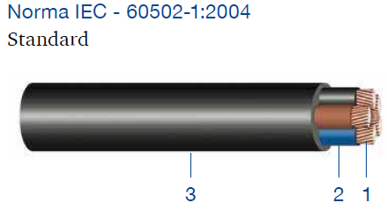
YKXS, YKXSżo 0,6/1 kV
1 - Żyła przewodząca miedziana
2 - Izolacja XLPE
3 - Powłoka zewnętrzna PVC
Kable elektroenergetyczne z izolacją XLPE przeznaczone do układania na stałe, wewnątrz i na zewnątrz pomieszczeń, bezpośrednio w ziemi i w obudowach betonowych, odporne na promieniowanie UV.
Konstrukcja tych wyrobów jest zgodna ze wskazanymi normami przedmiotowymi.
W trakcie prac instalacyjnych wymagane jest stosowanie się do obowiązujących przepisów w tym zakresie.
Źródło: Katalog NKT Przewody i kable elektroenergetyczne niskiego napięcia

Slide 17
XKXS, XKXSżo 0,6/1 kV
1 - Żyła przewodząca miedziana
2 - Izolacja XLPE
3 - Powłoka zewnętrzna PE
Kable elektroenergetyczne z izolacją XLPE przeznaczone do układania na stałe, wewnątrz i na zewnątrz pomieszczeń, bezpośrednio w ziemi i w obudowach betonowych, odporne na promieniowanie UV.
Konstrukcja tych wyrobów jest zgodna ze wskazanymi normami przedmiotowymi.
W trakcie prac instalacyjnych wymagane jest stosowanie się do obowiązujących przepisów w tym zakresie.
Źródło: Katalog NKT Przewody i kable elektroenergetyczne niskiego napięcia

Slide 18
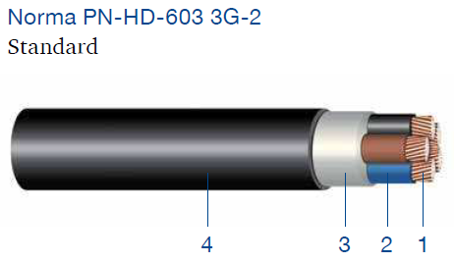
NYY
1 - Żyła przewodząca miedziana
2 - Izolacja PVC
3 - Wytłaczana warstwa wypełniająca lub obwój
4 - Powłoka zewnętrzna PVC
Kable elektroenergetyczne z izolacją PVC przeznaczone do układania na stałe, wewnątrz i na zewnątrz pomieszczeń, bezpośrednio w ziemi i w obudowach betonowych, odporne na promieniowanie UV.
Konstrukcja tych wyrobów jest zgodna ze wskazanymi normami przedmiotowymi.
W trakcie prac instalacyjnych wymagane jest stosowanie się do obowiązujących przepisów w tym zakresie.
Źródło: Katalog NKT Przewody i kable elektroenergetyczne niskiego napięcia

Slide 19
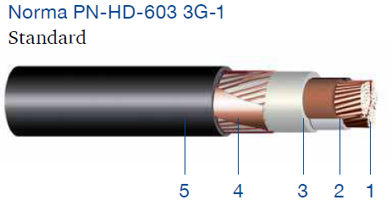
NYCWY
1 - Żyła przewodząca miedziana
2 - Izolacja PVC
3 - Wytłaczana warstwa wypełniająca
4 – Koncentryczna żyła miedziana
5 - Powłoka zewnętrzna PVC
Kable elektroenergetyczne ekranowane z izolacją PVC przeznaczone do układania na stałe, wewnątrz i na zewnątrz pomieszczeń, bezpośrednio w ziemi i w obudowach betonowych, odporne na promieniowanie UV. Żyła koncentryczna może pełnić funkcję żyły ochronnej lub neutralnej przy czym pełniąc funkcje żyły ochronnej równocześnie może pełnić funkcje ekranu.
Konstrukcja tych wyrobów jest zgodna ze wskazanymi normami przedmiotowymi.
W trakcie prac instalacyjnych wymagane jest stosowanie się do obowiązujących przepisów w tym zakresie.
Źródło: Katalog NKT Przewody i kable elektroenergetyczne niskiego napięcia

Slide 20
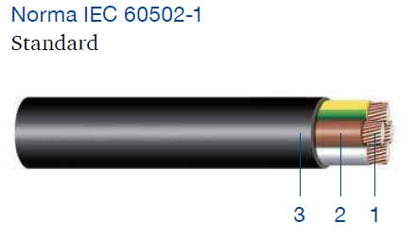
YnKY
1 - Żyła przewodząca miedziana
2 - Izolacja PVC
3 - Powłoka zewnętrzna z PVC uodpornionego
na rozprzestrzenianie płomienia
Kable elektroenergetyczne z izolacją PVC oraz powłoką z PVC uodpornionego na rozprzestrzenianie płomienia przeznaczone do układania na stałe, wewnątrz i na zewnątrz pomieszczeń, bezpośrednio w ziemi i w obudowach betonowych, odporne na promieniowanie UV.
Konstrukcja tych wyrobów jest zgodna ze wskazanymi normami przedmiotowymi.
W trakcie prac instalacyjnych wymagane jest stosowanie się do obowiązujących przepisów w tym zakresie.
Źródło: Katalog NKT Przewody i kable elektroenergetyczne niskiego napięcia

Slide 21
Podział kabli nn
Przykład najczęściej spotykanych kabli nn z żyłami aluminiowymi Al

Slide 22
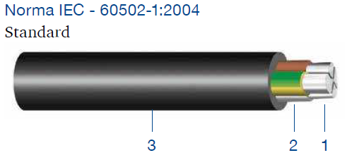
YAKY, YAKYżo 0,6/1 kV
1 - Żyła przewodząca aluminiowa
2 - Izolacja PVC
3 - Powłoka zewnętrzna z PVC
Kable elektroenergetyczne z izolacją PVC przeznaczone do układania na stałe, wewnątrz i na zewnątrz pomieszczeń, bezpośrednio w ziemi i w obudowach betonowych, odporne na promieniowanie UV.
Konstrukcja tych wyrobów jest zgodna ze wskazanymi normami przedmiotowymi.
W trakcie prac instalacyjnych wymagane jest stosowanie się do obowiązujących przepisów w tym zakresie.
Źródło: Katalog NKT Przewody i kable elektroenergetyczne niskiego napięcia

Slide 23
YAKXS, YAKXSżo 0,6/1 kV
1 - Żyła przewodząca aluminiowa
2 - Izolacja XLPE
3 - Powłoka zewnętrzna z PVC
Kable elektroenergetyczne z izolacją XLPE przeznaczone do układania na stałe, wewnątrz i na zewnątrz pomieszczeń, bezpośrednio w ziemi i w obudowach betonowych, odporne na promieniowanie UV.
Konstrukcja tych wyrobów jest zgodna ze wskazanymi normami przedmiotowymi.
W trakcie prac instalacyjnych wymagane jest stosowanie się do obowiązujących przepisów w tym zakresie.
Źródło: Katalog NKT Przewody i kable elektroenergetyczne niskiego napięcia

Slide 24
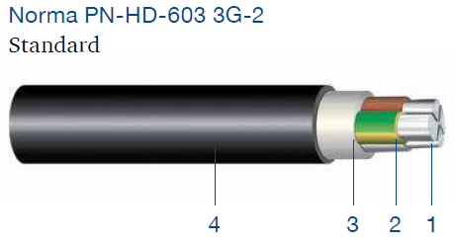
NAYY
1 - Żyła przewodząca aluminiowa
2 - Izolacja PVC
3 – Wytłaczana warstwa wypełniająca
4 - Powłoka zewnętrzna z PVC
Kable elektroenergetyczne z izolacją PVC przeznaczone do układania na stałe, wewnątrz i na zewnątrz pomieszczeń, bezpośrednio w ziemi i w obudowach betonowych, odporne na promieniowanie UV.
Konstrukcja tych wyrobów jest zgodna ze wskazanymi normami przedmiotowymi.
W trakcie prac instalacyjnych wymagane jest stosowanie się do obowiązujących przepisów w tym zakresie.
Źródło: Katalog NKT Przewody i kable elektroenergetyczne niskiego napięcia

Slide 25
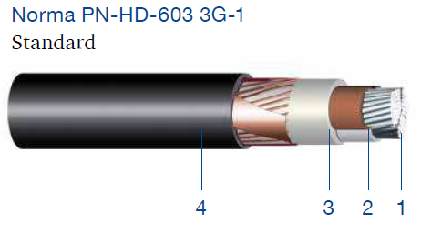
NAYCWY
1 - Żyła przewodząca aluminiowa
2 - Izolacja PVC
3 – Wytłaczana warstwa wypełniająca
4 – Koncentryczna żyła miedziana
5 - Powłoka zewnętrzna z PVC
Kable elektroenergetyczne z izolacją PVC ekranowane przeznaczone do układania na stałe, wewnątrz i na zewnątrz pomieszczeń, bezpośrednio w ziemi i w obudowach betonowych, odporne na promieniowanie UV.
Konstrukcja tych wyrobów jest zgodna ze wskazanymi normami przedmiotowymi.
W trakcie prac instalacyjnych wymagane jest stosowanie się do obowiązujących przepisów w tym zakresie.
Źródło: Katalog NKT Przewody i kable elektroenergetyczne niskiego napięcia

Slide 26
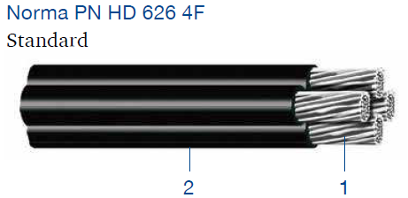
AsXSn 0,6/1 kV
1 - Żyła przewodząca aluminiowa
2 - Izolacja XLPE
Kable elektroenergetyczne z izolacją XLPE przeznaczone do przesyłu energii elektrycznej, stosowane w napowietrznych sieciach energetycznych niskiego napięcia. Kable samonośne montowane na słupach.
Konstrukcja tych wyrobów jest zgodna ze wskazanymi normami przedmiotowymi.
W trakcie prac instalacyjnych wymagane jest stosowanie się do obowiązujących przepisów w tym zakresie.
Źródło: Katalog NKT Przewody i kable elektroenergetyczne niskiego napięcia

Slide 27
Podział kabli nn
Przykład kabli nn do stosowania w układach zasilania
silników i przetwornic częstotliwości

Slide 28
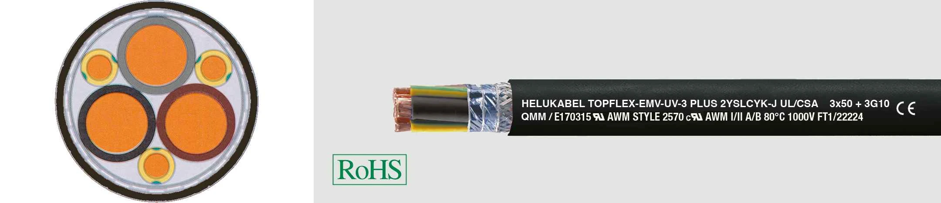
TOPFLEX-EMV-UV-3 PLUS 2YSLCYK-J UL/CSA
Kabel zasilający do silników 1000V, do przyłączeń przetwornic częstotliwości, podwójnie ekranowany,
żyły miedziane, skręcane wg DIN VDE 0295 kl.5, BS 6360 kl.5 i IEC 60228 kl.5
Izolacja żyły z polietylenu (PE)
Kolory żył: czarny, brązowy i szary
żyła ochronna żółto-zielona (podzielona na 3)
żyły skręcane koncentrycznie
struktura żyły 3+3
  1. ekran ze specjalnej foli aluminiowej
  2. ekran cynowany z drutów miedzianych, optymalne pokrycie około 85%
powłoka zewnętrzna ze specjalnego PVC
Źródło: https://www.helukabel.pl/oferta/Topflex-emv-uv-3-plus-2yslcyk-j-ul-csa,1821

Slide 29
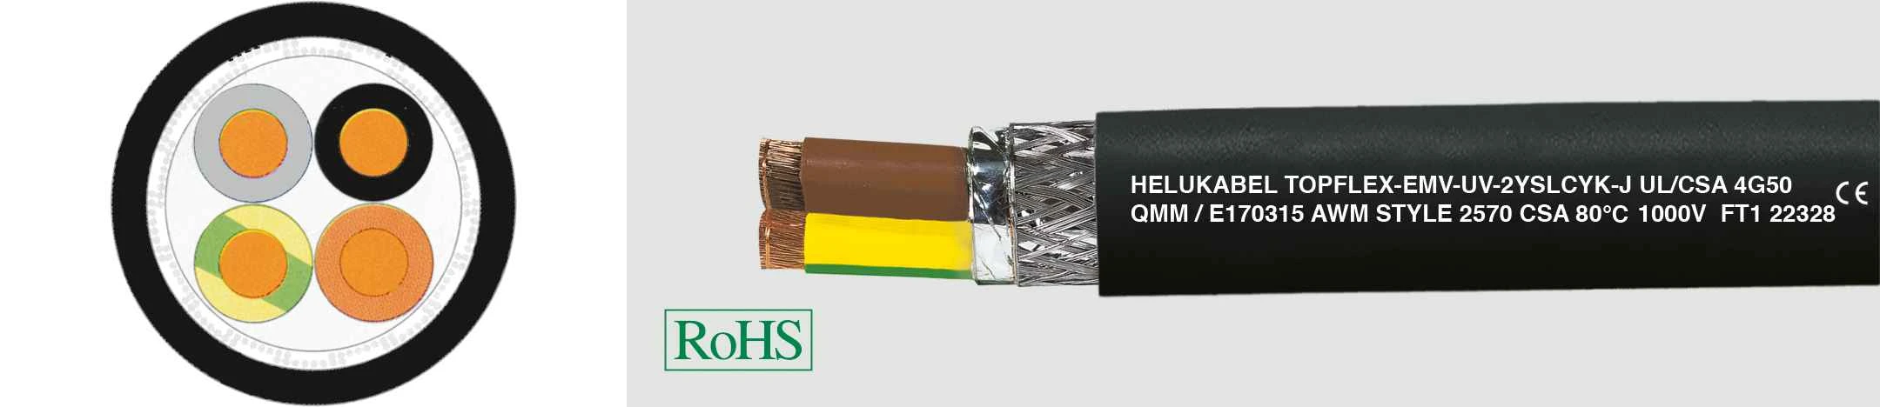
TOPFLEX-EMV-UV-2YSLCYK-J UL/CSA
Kabel zasilający do silników 1000V, do przyłączeń przetwornic częstotliwości, podwójnie ekranowany,
żyły miedziane, skręcane wg DIN VDE 0295 kl.5, BS 6360 kl.5 i IEC 60228 kl.5
Zgodny z wymaganiami EMC wg EN 55011 i DIN VDE 0875 część 11
Izolacja żyły z polietylenu (PE)
Oznaczenie żył BN, BK, GY
zielono-żółta żyła ochronna
żyły skręcane koncentrycznie
  1. ekran ze specjalnej foli aluminiowej
  2. ekran cynowany z drutów miedzianych, optymalne pokrycie około 85%
powłoka zewnętrzna ze specjalnego PVC
Źródło: https://www.helukabel.pl/oferta/Topflex-emv-uv-2yslcyk-j-ul-csa,1820

Slide 30
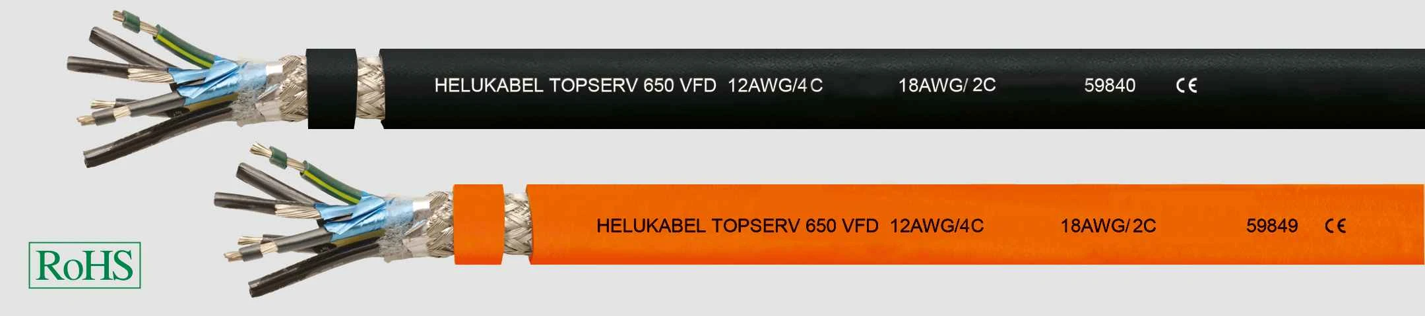
TOPSERV 650 VFD (czarny) UL-CSA
EMC-typ preferowany, elastyczny kabel zasilający z żyłami ochronnymi do silników, olejoodporny, NFPA79
Cynowany kabel miedziany, skręcany z rozmiarami AWG
Izolacja żył ze specjalnego PVC z przezroczystą powłoką nylonową
Żyły czarne z białą numeracją:
  żyły zasilające numerowane 1-4
  żyły ochronne numery 5+6
Żółto - zielona zewnętrzna żyła ochronna
Żyły ekranowane skręcane równolegle parami z powłoką z folii aluminiowej, cynowane
Żyły zasilające skręcane w parach na optymalnej długości ułożone z żyłami zasilającymi
  1. Ekran ze specjalnej folii aluminiowej
  2.Ekran z pobielanych drutów miedzianych optymalne pokrycie około 85%
Separator
Powłoka zewnętrzna ze specjalnego TPE
Źródło: https://www.helukabel.pl/oferta/Topserv-650-vfd-czarny-ul-csa,8144

Slide 31
Podział kabli nn
Jak widać na dotychczasowych przykładach budowy i przeznaczenia kabli nn znacznie się od siebie różnią. Nie jesteśmy w stanie szczegółowo omówić wszystkich rodzajów dlatego grupując je według przeznaczenia możemy dokonać podziału na:

Slide 32
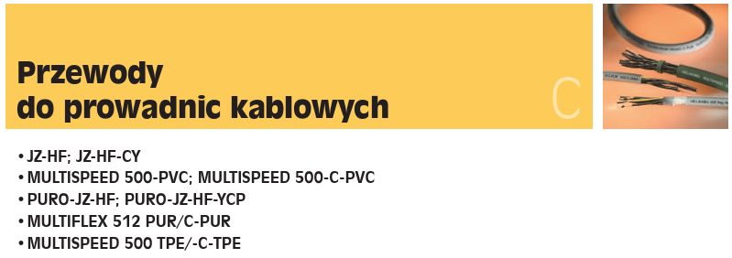
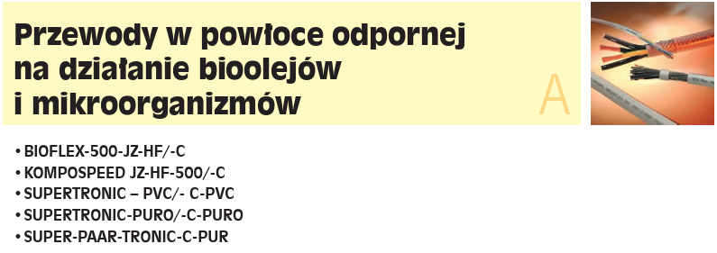
Podział kabli nn
Źródło: Poradnik techniczny Helukabel

Slide 33
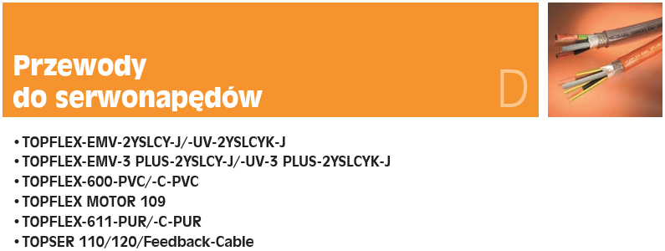
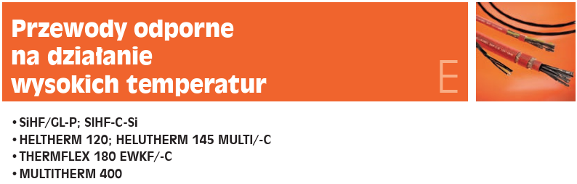
Podział kabli nn
Źródło: Poradnik techniczny Helukabel

Slide 34
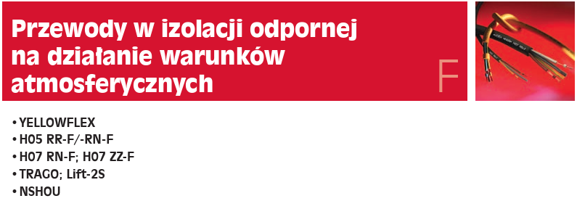

Podział kabli nn
Źródło: Poradnik techniczny Helukabel

Slide 35
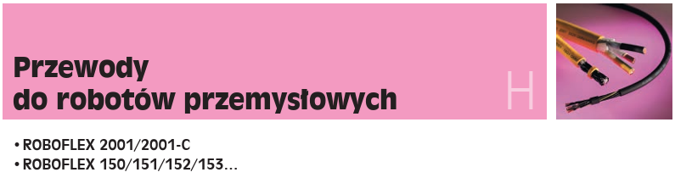
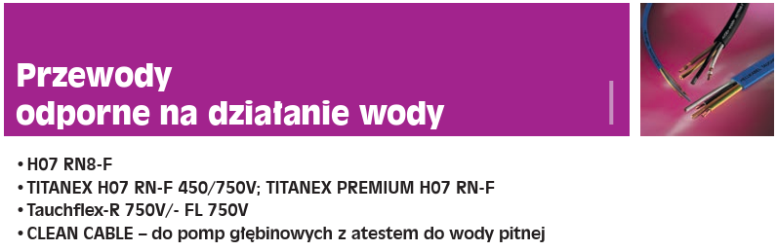
Podział kabli nn
Źródło: Poradnik techniczny Helukabel

Slide 36
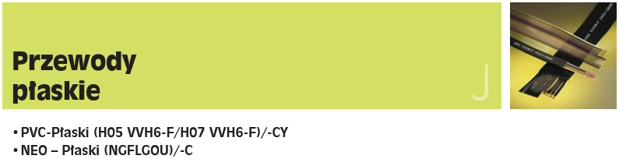
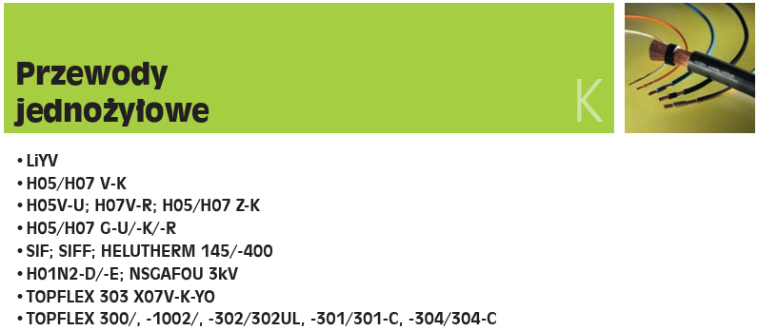
Podział kabli nn
Źródło: Poradnik techniczny Helukabel

Slide 37
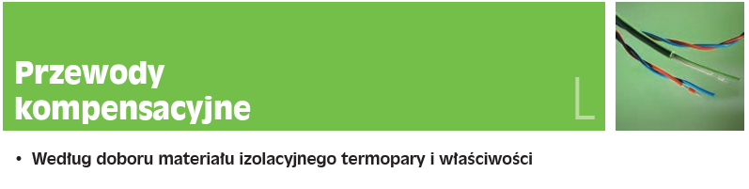
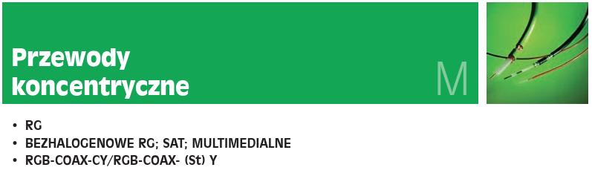
Podział kabli nn
Źródło: Poradnik techniczny Helukabel

Slide 38
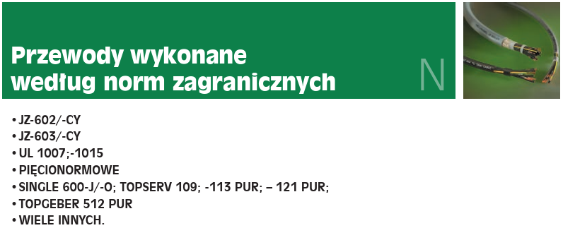
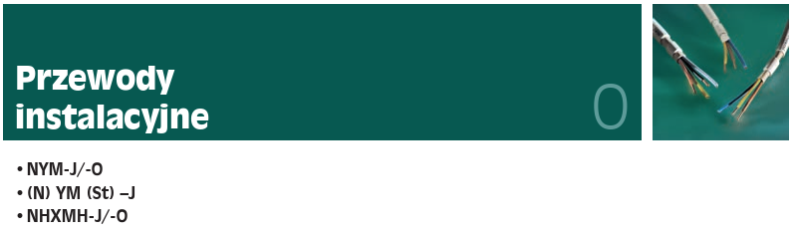
Podział kabli nn
Źródło: Poradnik techniczny Helukabel

Slide 39
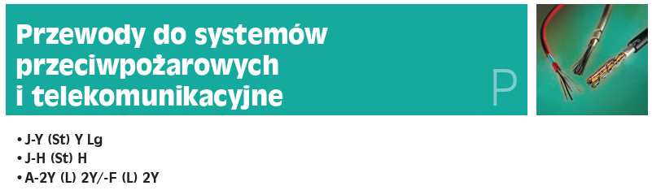
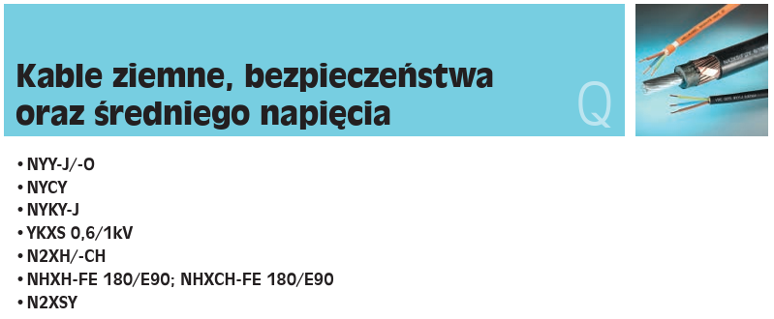
Podział kabli nn
Źródło: Poradnik techniczny Helukabel

Slide 40
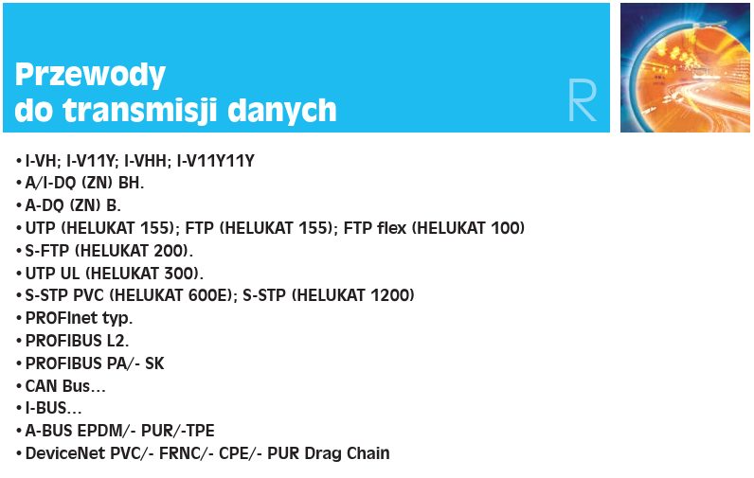
Podział kabli nn
Źródło: Poradnik techniczny Helukabel

Slide 41
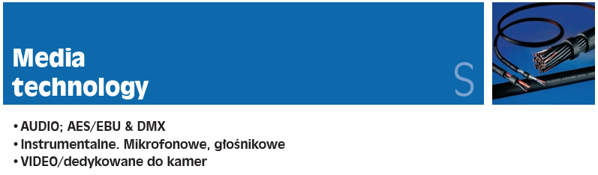
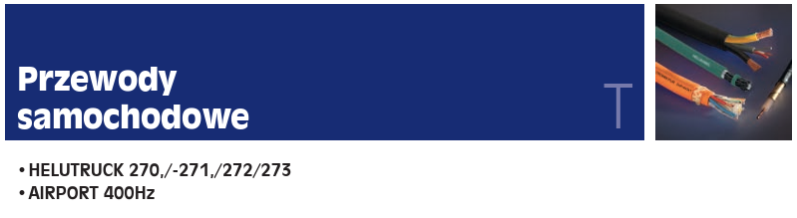
Podział kabli nn
Źródło: Poradnik techniczny Helukabel

Slide 42
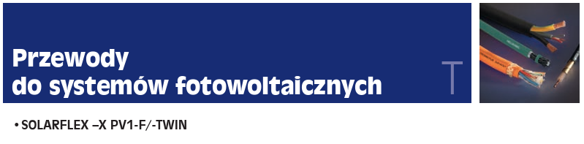
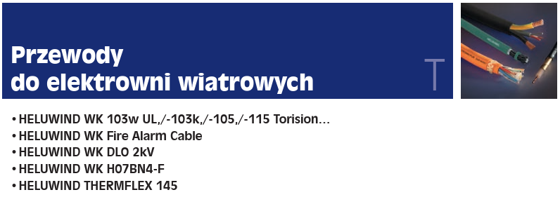
Podział kabli nn
Źródło: Poradnik techniczny Helukabel

Slide 43
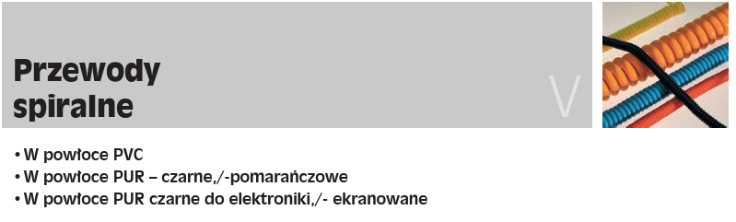
Podział kabli nn
Źródło: Poradnik techniczny Helukabel

Slide 44
Właściwości izolacji

Slide 45
Właściwości izolacji
Izolacja kabli elektrycznych jest wykonana z różnych materiałów dzięki czemu umożliwia bezpieczne użytkowanie kabla w różnych warunkach środowiskowych.
Budowa kabla oraz rodzaj izolacji może mieć szczególne znaczenie podczas naprawy lub montażu osprzętu kablowego.
Należy podkreślić, że odporność izolacji kabli na środki chemiczne uzależniona jest od
temperatury
stężenia omawianej substancji
czasu działania danej substancji (lub temperatury) na kabel

Slide 46

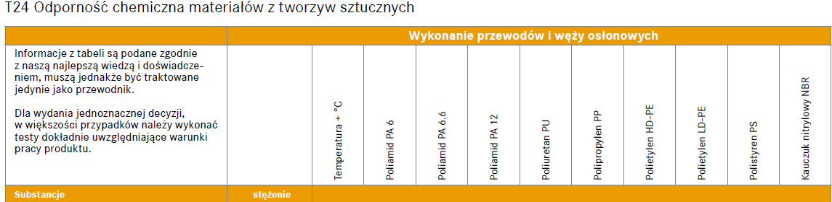
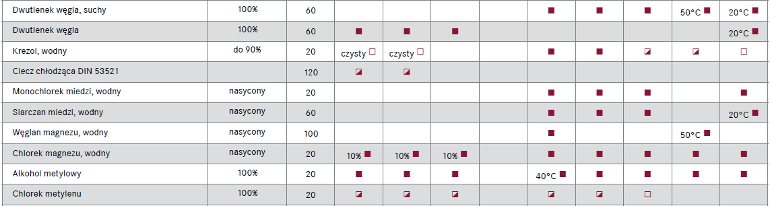
Właściwości izolacji
Źródło: Katalog Lapp

Slide 47
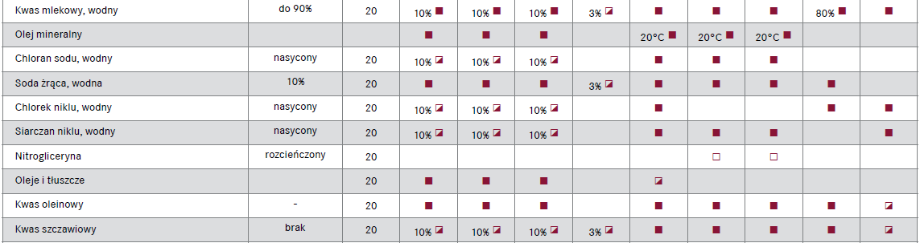
Właściwości izolacji
Źródło: Katalog Lapp

Slide 48
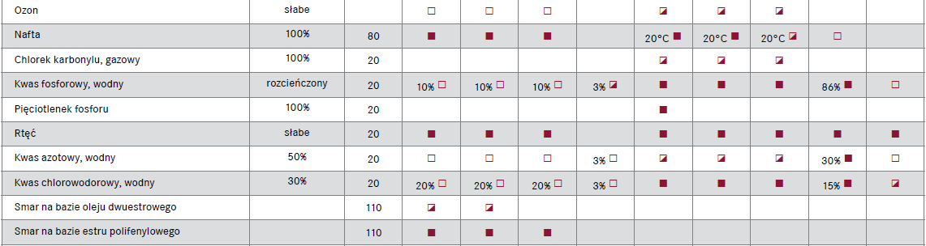
Właściwości izolacji
Źródło: Katalog Lapp

Slide 49
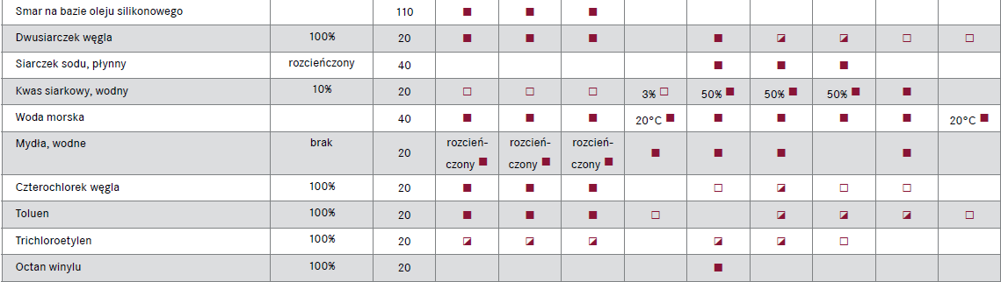
Właściwości izolacji
Źródło: Katalog Lapp

Slide 50
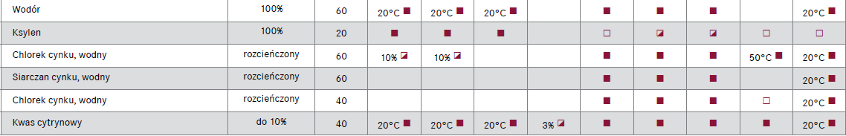
Właściwości izolacji
Źródło: Katalog Lapp

Slide 51
Kody oznaczeń kabli

Slide 52
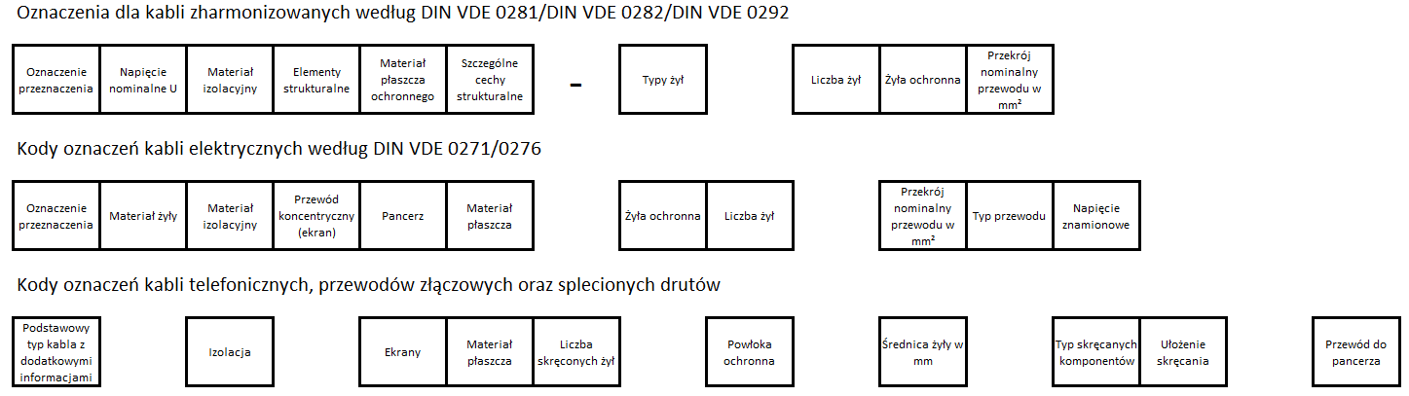
Kody oznaczeń kabli
Nawet te same kable mogą mieć różne oznaczenia poprzez zastosowanie różnych norm które to określają np.:

Slide 53
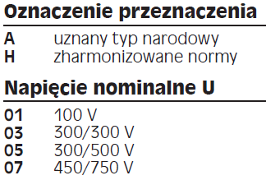
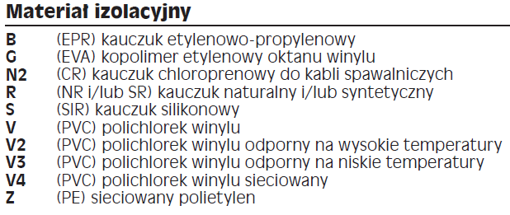
Oznaczenia dla kabli zharmonizowanych według DIN VDE 0281/DIN VDE 0282/DIN VDE 0292
Źródło: http://helukabel.pl/wp-content/uploads/2020/10/Kody-oznaczen-dla-kabli-i-przewodow.pdf

Slide 54
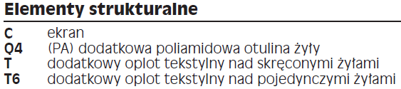
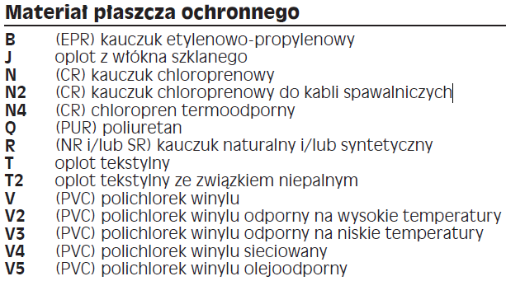
Oznaczenia dla kabli zharmonizowanych według DIN VDE 0281/DIN VDE 0282/DIN VDE 0292
Źródło: http://helukabel.pl/wp-content/uploads/2020/10/Kody-oznaczen-dla-kabli-i-przewodow.pdf

Slide 55


Oznaczenia dla kabli zharmonizowanych według DIN VDE 0281/DIN VDE 0282/DIN VDE 0292
Źródło: http://helukabel.pl/wp-content/uploads/2020/10/Kody-oznaczen-dla-kabli-i-przewodow.pdf

Slide 56

Oznaczenia dla kabli zharmonizowanych według DIN VDE 0281/DIN VDE 0282/DIN VDE 0292
Źródło: http://helukabel.pl/wp-content/uploads/2020/10/Kody-oznaczen-dla-kabli-i-przewodow.pdf

Slide 57

Oznaczenia dla kabli zharmonizowanych według DIN VDE 0281/DIN VDE 0282/DIN VDE 0292
Źródło: http://helukabel.pl/wp-content/uploads/2020/10/Kody-oznaczen-dla-kabli-i-przewodow.pdf

Slide 58


Kody oznaczeń dla kabli elastycznych zharmonizowanych z DIN VDE 0292 oraz HD 361 S2/S3
System oznaczania kodami przygotowany został w systemie CENELEC dla kabli zharmonizowanych oraz kabli elastycznych stosowanych do instalacji elektrycznych, opublikowany w Dokumencie Zharmonizowania HD 361 S2 oraz 361 S3.
Źródło: http://helukabel.pl/wp-content/uploads/2020/10/Kody-oznaczen-dla-kabli-i-przewodow.pdf

Slide 59


Kody oznaczeń dla kabli i kabli elastycznych zharmonizowanych z DIN VDE 0292 oraz HD 361 S2/S3
System oznaczania kodami przygotowany został w systemie CENELEC dla kabli zharmonizowanych oraz kabli elastycznych stosowanych do instalacji elektrycznych, opublikowany w Dokumencie Zharmonizowania HD 361 S2 oraz 361 S3.
Źródło: http://helukabel.pl/wp-content/uploads/2020/10/Kody-oznaczen-dla-kabli-i-przewodow.pdf

Slide 60


Kody oznaczeń dla kabli i kabli elastycznych zharmonizowanych z DIN VDE 0292 oraz HD 361 S2/S3
System oznaczania kodami przygotowany został w systemie CENELEC dla kabli zharmonizowanych oraz kabli elastycznych stosowanych do instalacji elektrycznych, opublikowany w Dokumencie Zharmonizowania HD 361 S2 oraz 361 S3.
Źródło: http://helukabel.pl/wp-content/uploads/2020/10/Kody-oznaczen-dla-kabli-i-przewodow.pdf

Slide 61


Kody oznaczeń dla kabli i kabli elastycznych zharmonizowanych z DIN VDE 0292 oraz HD 361 S2/S3
System oznaczania kodami przygotowany został w systemie CENELEC dla kabli zharmonizowanych oraz kabli elastycznych stosowanych do instalacji elektrycznych, opublikowany w Dokumencie Zharmonizowania HD 361 S2 oraz 361 S3.
Źródło: http://helukabel.pl/wp-content/uploads/2020/10/Kody-oznaczen-dla-kabli-i-przewodow.pdf

Slide 62


Kody oznaczeń dla kabli i kabli elastycznych zharmonizowanych z DIN VDE 0292 oraz HD 361 S2/S3
System oznaczania kodami przygotowany został w systemie CENELEC dla kabli zharmonizowanych oraz kabli elastycznych stosowanych do instalacji elektrycznych, opublikowany w Dokumencie Zharmonizowania HD 361 S2 oraz 361 S3.
Źródło: http://helukabel.pl/wp-content/uploads/2020/10/Kody-oznaczen-dla-kabli-i-przewodow.pdf

Slide 63


Kody oznaczeń dla kabli i kabli elastycznych zharmonizowanych z DIN VDE 0292 oraz HD 361 S2/S3
System oznaczania kodami przygotowany został w systemie CENELEC dla kabli zharmonizowanych oraz kabli elastycznych stosowanych do instalacji elektrycznych, opublikowany w Dokumencie Zharmonizowania HD 361 S2 oraz 361 S3.
Źródło: http://helukabel.pl/wp-content/uploads/2020/10/Kody-oznaczen-dla-kabli-i-przewodow.pdf

Slide 64


Kody oznaczeń dla kabli i kabli elastycznych zharmonizowanych z DIN VDE 0292 oraz HD 361 S2/S3
System oznaczania kodami przygotowany został w systemie CENELEC dla kabli zharmonizowanych oraz kabli elastycznych stosowanych do instalacji elektrycznych, opublikowany w Dokumencie Zharmonizowania HD 361 S2 oraz 361 S3.
Źródło: http://helukabel.pl/wp-content/uploads/2020/10/Kody-oznaczen-dla-kabli-i-przewodow.pdf

Slide 65

Kody oznaczeń dla kabli i kabli elastycznych zharmonizowanych z DIN VDE 0292 oraz HD 361 S2/S3
System oznaczania kodami przygotowany został w systemie CENELEC dla kabli zharmonizowanych oraz kabli elastycznych stosowanych do instalacji elektrycznych, opublikowany w Dokumencie Zharmonizowania HD 361 S2 oraz 361 S3.
Źródło: http://helukabel.pl/wp-content/uploads/2020/10/Kody-oznaczen-dla-kabli-i-przewodow.pdf

Slide 66

Kody oznaczeń dla kabli i kabli elastycznych zharmonizowanych z DIN VDE 0292 oraz HD 361 S2/S3
System oznaczania kodami przygotowany został w systemie CENELEC dla kabli zharmonizowanych oraz kabli elastycznych stosowanych do instalacji elektrycznych, opublikowany w Dokumencie Zharmonizowania HD 361 S2 oraz 361 S3.
Źródło: http://helukabel.pl/wp-content/uploads/2020/10/Kody-oznaczen-dla-kabli-i-przewodow.pdf

Slide 67

Wyjaśnienia oznaczeń kodowych
Dla kabli średniego napięcia i energetycznych nn z izolacją PVC lub VPE
Źródło: http://helukabel.pl/wp-content/uploads/2020/10/Kody-oznaczen-dla-kabli-i-przewodow.pdf

Slide 68

Wyjaśnienia oznaczeń kodowych
Dla kabli średniego napięcia i energetycznych nn z izolacją PVC lub VPE
Źródło: http://helukabel.pl/wp-content/uploads/2020/10/Kody-oznaczen-dla-kabli-i-przewodow.pdf

Slide 69

Wyjaśnienia oznaczeń kodowych
Dla kabli średniego napięcia i energetycznych nn z izolacją PVC lub VPE
Źródło: http://helukabel.pl/wp-content/uploads/2020/10/Kody-oznaczen-dla-kabli-i-przewodow.pdf

Slide 70


Kody oznaczeń kabli elektrycznych według
DIN VDE 0271/0276
Źródło: http://helukabel.pl/wp-content/uploads/2020/10/Kody-oznaczen-dla-kabli-i-przewodow.pdf

Slide 71


Kody oznaczeń kabli elektrycznych według
DIN VDE 0271/0276
Źródło: http://helukabel.pl/wp-content/uploads/2020/10/Kody-oznaczen-dla-kabli-i-przewodow.pdf

Slide 72

Kody oznaczeń kabli elektrycznych według
DIN VDE 0271/0276
Źródło: http://helukabel.pl/wp-content/uploads/2020/10/Kody-oznaczen-dla-kabli-i-przewodow.pdf

Slide 73

Kody oznaczeń kabli telefonicznych, kabli złączowych oraz splecionych drutów
Źródło: http://helukabel.pl/wp-content/uploads/2020/10/Kody-oznaczen-dla-kabli-i-przewodow.pdf

Slide 74

Kody oznaczeń kabli telefonicznych, kabli złączowych oraz splecionych drutów
Źródło: http://helukabel.pl/wp-content/uploads/2020/10/Kody-oznaczen-dla-kabli-i-przewodow.pdf

Slide 75

Kody oznaczeń kabli telefonicznych, kabli złączowych oraz splecionych drutów
Źródło: http://helukabel.pl/wp-content/uploads/2020/10/Kody-oznaczen-dla-kabli-i-przewodow.pdf

Slide 76

Kody oznaczeń kabli telefonicznych, kabli złączowych oraz splecionych drutów
Źródło: http://helukabel.pl/wp-content/uploads/2020/10/Kody-oznaczen-dla-kabli-i-przewodow.pdf

Slide 77

Kody oznaczeń kabli telefonicznych, kabli złączowych oraz splecionych drutów
Źródło: http://helukabel.pl/wp-content/uploads/2020/10/Kody-oznaczen-dla-kabli-i-przewodow.pdf

Slide 78
Nowe znakowanie żył kablowych
Dla kabli nn DIN VDE 0293-308
W styczniu 2003 r. pojawiła się nowa norma DIN VDE 0293-308 „Oznakowanie żył w kablach sterowniczych giętkich (cienkodrutowych) za pomocą kolorów”. W związku z europejskimi unifikacjami, zmierzającymi do ujednolicenia oznakowania na żyłach, producentom kabli oraz dystrybutorom udało się poczynić kolejny krok w kierunku wspólnego europejskiego „języka tej branży”. Dzięki regułom stosowania nowych schematów kolorystycznych produkty staną się w przyszłości porównywalne bez względu na granice krajów.
Innowacja
Istotną rzeczą jest wprowadzenie szarego koloru żył dla kabli zewnętrznych w celu lepszego różnicowania żył. Niezmienne pozostają zasady dotyczące używania kolorów dla żył ze zredukowanym przekrojem poprzecznym - zielono-żółty lub niebieski. Nowe oznakowania kolorystyczne dla żył w kablach od 2- do 5-żyłowych przedstawione są na prezentowanym niżej zestawieniu.
Okres przejściowy
Nowe normy obowiązują już od stycznia 2003 r., jednak w okresie przejściowym dopuszczalne były jeszcze zwłoki w zmianach oznaczeń, tzn. kable z dotychczasowymi oznaczeniami żył mogły być używane jednocześnie z nowymi normami do 1.04.2006 roku. Okres przejściowy służył do tego, by użytkownicy kabli, jak również producenci i dystrybutorzy mogli zrealizować przedsięwzięcia z dotychczas używanymi produktami.
Źródło: https://www.helukabel.pl/porada/nr/624/kody-oznaczen-dla-kabli-i-przewodow

Slide 79

Nowe znakowanie żył kablowych
Źródło: https://www.helukabel.pl/porada/nr/624/kody-oznaczen-dla-kabli-i-przewodow

Slide 80

Wyjaśnienia do oznaczeń kodowych dla kabli i izolowanych kabli
Źródło: https://www.helukabel.pl/porada/nr/624/kody-oznaczen-dla-kabli-i-przewodow

Slide 81


Wyjaśnienia do oznaczeń kodowych dla kabli i izolowanych kabli
Źródło: https://www.helukabel.pl/porada/nr/624/kody-oznaczen-dla-kabli-i-przewodow

Slide 82


Wyjaśnienia do oznaczeń kodowych dla kabli i izolowanych kabli
Źródło: https://www.helukabel.pl/porada/nr/624/kody-oznaczen-dla-kabli-i-przewodow

Slide 83


Wyjaśnienia do oznaczeń kodowych dla kabli i izolowanych kabli
Źródło: https://www.helukabel.pl/porada/nr/624/kody-oznaczen-dla-kabli-i-przewodow

Slide 84


Wyjaśnienia do oznaczeń kodowych dla kabli i izolowanych kabli
Źródło: https://www.helukabel.pl/porada/nr/624/kody-oznaczen-dla-kabli-i-przewodow

Slide 85
Oznaczenia żył według różnych norm

Slide 86

Oznaczenia żył według DIN VDE 0293 (stare)
Oznaczanie według VDE 0293:1990-91/ okresy przejściowe do 1 kwietnia 2006 r., po tej dacie jedynie oznaczenia dla 6 lub więcej żył pozostaną takie same
Źródło: https://www.helukabel.pl/porada/nr/624/kody-oznaczen-dla-kabli-i-przewodow

Slide 87

Oznaczenia żył według DIN VDE 0293 (stare)
Oznaczanie według VDE 0293:1990-91/ okresy przejściowe do 1 kwietnia 2006 r., po tej dacie jedynie oznaczenia dla 6 lub więcej żył pozostaną takie same
Źródło: https://www.helukabel.pl/porada/nr/624/kody-oznaczen-dla-kabli-i-przewodow

Slide 88

Oznaczenia żył według DIN VDE 0293-308 (nowe)
Oznaczanie według VDE 0293-308 (ważne na dzień 1 stycznia 2003 r.).
Źródło: https://www.helukabel.pl/porada/nr/624/kody-oznaczen-dla-kabli-i-przewodow

Slide 89

Oznaczenia żył według DIN VDE 0293-308 (nowe)
Źródło: https://www.helukabel.pl/porada/nr/624/kody-oznaczen-dla-kabli-i-przewodow

Slide 90
Oznaczenia żył według E DIN VDE 0245 część 1
Zastosowanie do typów: NLSY NLSCY NSY NSYCY
Zgodnie z normą seria DIN-Norm 0245 oznaczanie żył opiera się na stwierdzeniu, czy kod będzie określony kolorem, czy numeracją.
Oznaczanie kolorami
Kolor żyły jest podany jako kolor podstawowy oraz kolor pierścienia. W żyłach wielokolorowych pierwszy podkreślony kolor jest kolorem podstawowym.
Oznaczanie kolorów podstawowych następuje poprzez określenie kolorów izolacji lub powierzchni leżącej nad izolacją żył.
Drugi i trzeci kolor nadrukowany jest na kolorze podstawowym w formie pierścienia.
Liczenie
Żyły liczy się kolejno poprzez wszystkie warstwy w tym samym kierunku, rozpoczynając od żyły 1 w wewnętrznej warstwie do zewnątrz.
Źródło: https://www.helukabel.pl/porada/nr/624/kody-oznaczen-dla-kabli-i-przewodow

Slide 91

Oznaczenia żył według E DIN VDE 0245 część 1
Rozmiary pierścieni oraz odległości podane są w mm.
Źródło: https://www.helukabel.pl/porada/nr/624/kody-oznaczen-dla-kabli-i-przewodow

Slide 92

Oznaczenia żył według E DIN VDE 0245 część 1
Przykład: żyła 21 biały-niebieski biały - kolor podstawowy, niebieski - kolor pierścienia
Podane kolory odpowiadają normie DIN IEC 304 oraz HD 402.S2.
Oznaczanie z wykorzystaniem kolorów - według DIN VDE 0293.
Źródło: https://www.helukabel.pl/porada/nr/624/kody-oznaczen-dla-kabli-i-przewodow

Slide 93
Oznaczenia żył według DIN 47100 z powtarzaniem kolorów od żyły nr 45 wzwyż
Kable sterownicze oraz kable komputerowe: skręt żył pojedynczych
Izolacja żyły ma kolor podstawowy. Kody żył wielokolorowych składają się z koloru podstawowego i kolorów pierścieni.
Drugi i trzeci kolor nadrukowany jest na kolorze podstawowym w formie pierścienia.
Szerokość pierścienia wynosi 2-3 mm. Dopuszczalna jest niewielka nieostrość brzegów koloru oraz małe przesunięcie obu półpierścieni.
Żyły liczy się kolejno poprzez wszystkie warstwy w tym samym kierunku, rozpoczynając od zewnętrznej warstwy do wewnątrz.
Źródło: https://www.helukabel.pl/porada/nr/624/kody-oznaczen-dla-kabli-i-przewodow

Slide 94

Oznaczenia żył według DIN 47100 z powtarzaniem kolorów od żyły nr 45 wzwyż
Źródło: https://www.helukabel.pl/porada/nr/624/kody-oznaczen-dla-kabli-i-przewodow

Slide 95

Oznaczenie żył zaadaptowane* do DIN 47100 bez powtarzania kolorów
*odchylenie od DIN, bez powtarzania kolorów, od żyły nr 45 wzwyż
Źródło: https://www.helukabel.pl/porada/nr/624/kody-oznaczen-dla-kabli-i-przewodow

Slide 96
Oznaczanie parami kolorów według DIN 47100 z powtarzaniem kolorów od żyły nr 45 wzwyż
Kable sterownicze oraz kable komputerowe: skręt żył parowy
Izolacja żyły ma kolor podstawowy. Kody żył wielokolorowych składają się z koloru podstawowego i kolorów pierścieni.
Drugi kolor nadrukowany jest na kolorze podstawowym w formie pierścienia.
Szerokość pierścienia wynosi 2-3 mm. Dopuszczalna jest niewielka nieostrość brzegów koloru oraz małe przesunięcie obu półpierścieni.
Żyły liczy się kolejno poprzez wszystkie warstwy w tym samym kierunku, rozpoczynając od zewnętrznej warstwy do wewnątrz.
Źródło: https://www.helukabel.pl/porada/nr/624/kody-oznaczen-dla-kabli-i-przewodow

Slide 97

Oznaczanie parami kolorów według DIN 47100 z powtarzaniem kolorów od żyły nr 45 wzwyż
Źródło: https://www.helukabel.pl/porada/nr/624/kody-oznaczen-dla-kabli-i-przewodow

Slide 98

Oznaczanie parami kolorów według DIN 47100 z powtarzaniem kolorów od żyły nr 45 wzwyż
Źródło: https://www.helukabel.pl/porada/nr/624/kody-oznaczen-dla-kabli-i-przewodow

Slide 99

Wyjątki
Są również oznaczenia indywidualne producentów np..
Źródło: https://www.helukabel.pl/porada/nr/624/kody-oznaczen-dla-kabli-i-przewodow

Slide 100

Wyjątki
Są również oznaczenia indywidualne producentów np..
Źródło: https://www.helukabel.pl/porada/nr/624/kody-oznaczen-dla-kabli-i-przewodow

Slide 101

Wyjątki
Są również oznaczenia indywidualne producentów np..
Źródło: https://www.helukabel.pl/porada/nr/624/kody-oznaczen-dla-kabli-i-przewodow

Slide 102

Wyjątki
Są również oznaczenia indywidualne producentów np..
Źródło: https://www.helukabel.pl/porada/nr/624/kody-oznaczen-dla-kabli-i-przewodow

Slide 103


Oznaczenia żył według DIN VDE 0813
Źródło: https://www.helukabel.pl/porada/nr/624/kody-oznaczen-dla-kabli-i-przewodow

Slide 104


Oznaczenia żył według DIN VDE 0813
Źródło: https://www.helukabel.pl/porada/nr/624/kody-oznaczen-dla-kabli-i-przewodow

Slide 105

Oznaczenia żył według DIN VDE 0813
Kable switchboardowe S-Y(St)Y Bd
Źródło: https://www.helukabel.pl/porada/nr/624/kody-oznaczen-dla-kabli-i-przewodow

Slide 106


Oznaczenia żył według DIN VDE 0815
Źródło: https://www.helukabel.pl/porada/nr/624/kody-oznaczen-dla-kabli-i-przewodow

Slide 107

Oznaczenia żył według DIN VDE 0815
Źródło: https://www.helukabel.pl/porada/nr/624/kody-oznaczen-dla-kabli-i-przewodow

Slide 108


Oznaczenia żył według DIN VDE 0815
Źródło: https://www.helukabel.pl/porada/nr/624/kody-oznaczen-dla-kabli-i-przewodow

Slide 109

Oznaczenia żył według DIN VDE 0815
Źródło: https://www.helukabel.pl/porada/nr/624/kody-oznaczen-dla-kabli-i-przewodow

Slide 110
Warunki układania kabli nn

Slide 111
Warunki układania kabli nn
W zależności od konstrukcji i przeznaczenia kable nn należy układać przestrzegając wytycznych producenta. Np.
  Minimalna i maksymalna temperatura układania
  Minimalny promień gięcia
  Siła zrywająca kabel
  Środowiska w jakim kabel jest układany
  Zagrożeń mechanicznych, chemicznych,

Slide 112

Warunki układania kabli nn
Przykład danych technicznych kabla NKT instal PLUS YDYpżo 450/750 V

Slide 113


Minimalna i maksymalna temperatura
Podczas montażu kabli oraz osprzętu kablowego należy przestrzegać parametru dotyczącego minimalnej i maksymalnej temperatury w jakiej dozwolone jest układanie kabli.
Praca poza wyznaczonym zakresem może doprowadzić do uszkodzenia izolacji.
W zależności od producenta oraz typu kabla zakres ten może być różny i obejmuje również czynności związane z montażem osprzętu kablowego.
NKT instal PLUS CENTER YDYpżo 450/750 V
Źródło: Katalog NKT Przewody i kable elektroenergetyczne niskiego napięcia

Slide 114

Minimalny promień gięcia
Jest to jeden z podstawowych parametrów i dotyczy każdego kabla (zarówno okrągłego jak i płaskiego).
Nieprzestrzeganie minimalnego promienia gięcia może doprowadzić do zniszczenia wewnętrznej konstrukcji kabli (zgniecenia lub naciągnięcia izolacji, przemieszczenie się żył, naciągniecie ekranów) co może skutkować zniszczeniem kabla.
Źródło: https://www.napiecie.salama.pl/jak-dobrac-i-ulozyc-kable-przewody-teleinformatyczne/#Minimalny-promien-giecia

Slide 115


Z jaką maksymalną siłą wciągać kable nn?
Producenci kabli podają z jaką maksymalną siłą można ciągnąć kabel, aby nie dopuścić do uszkodzenia kabla czyli:
Nie dopuścić do zmniejszenia przekroju żył
Naciągnięcia izolacji (zmniejszenie jej grubości)
Urwania kabla
Siłę z jaką wciąga się kabel mierzy się
za pomocą dynamometrów.
Tab. 2. Obliczeniowa siła zrywająca kabel
Liczba i przekrój znamionowy żył mm² | Obliczeniowa siła zrywająca N
1 x 25 | 4 200
1 x 35 | 5 740
1 x 50 | 7 750
1 x 70 | 11 450
2 x 16 | 5 640
2 x 25 | 8 400
2 x 35 | 11 450
4 x 16 | 11 250
4 x 25 | 16 800
4 x 35 | 22 900
4 x 50 | 31 400
4 x 70 | 45 900
4 x 95 | 60 800
Źródło:
Katalog Telefonika Kable i przewody elektroenergetyczne
https://www.tim.pl/dynamometr-elektroniczny-do-2-ton-st112-2e/p/0002-00000-82252
https://www.tim.pl/dynamometr-elektroniczny-dynafor-3-2-t-260899-dynamometr-dynafor-tractel-llz2-3200-kg/p/0001-00014-15235

Slide 116
Budowa żył kabli nn

Slide 117




Budowa żył kabli nn
Ze względu konstrukcję żyły rozróżniamy:
  RE – okrągłe jednodrutowe
  RM – okrągłe wielodrutowe
  SE – sektorowe jednodrutowe
  SM – sektorowe wielodrutowe
Źródło grafik: Ospel przewody

Slide 118




Budowa żył kabli nn
Norma PN-EN IEC 60228 określa kilka klas giętkości żył:
  Klasa 1: żyły wykonane jako pojedynczy drut w kablach
  przeznaczonych do ułożenia na stałe
  Klasa 2: żyły wielodrutowe
  przeznaczonych do układania na stałe
  Klasa 5: żyły wielodrutowe giętkie
  Klasa 6: bardzo giętkie żyły wielodrutowe
Źródło grafik: Ospel przewody

Slide 119

Kable skompresowane
Producenci kabli wprowadzają na rynek nowe kable miedziane RMC klasy 2, które mogą mieć średnicę żyły roboczej nawet o 15 % mniejszą niż ich aktualnie stosowane odpowiedniki (RM klasy 2).
Źródło: https://www.ergom.com/pl/cms/wiedza/ckor

Slide 120
Kable skompresowane
Dzięki nowej konstrukcji (kable skompresowane) producenci kabli są w stanie wyprodukować kable mniejsze i lżejsze przy zachowaniu takich samych parametrów elektrycznych jak w przeszłości.
Jednak zmniejszenie średnicy żyły roboczej stało się przyczyną poważnego problemu.
Wszystkie produkowane dotychczas końcówki rurowe zostały zaprojektowane do kabli o budowie żyły RM klasy 2.
Zmniejszenie średnicy żyły w nowych kablach spowodowało, że obecnie stosowane końcówki kablowe są za duże i nie mogą być poprawnie zaciśnięte na kablu przy użyciu dotychczas stosowanych narzędzi i matryc zaciskających.
Źródło: https://www.ergom.com/pl/cms/wiedza/ckor

Slide 121

Budowa żył kabli nn
Porównanie profili kablowych
Źródło: https://www.ergom.com/pl/cms/wiedza/ckor

Slide 122
Budowa żył kabli nn
Stosując d­­o zaciśnięcia na kablu o budowie RMC standardową produkowaną dotychczas końcówkę (do kabli o profilu RM) i dedykowaną do niej wielkość gniazda zaciskającego matrycy, nie jesteśmy w stanie osiągnąć wymaganego odkształcenia, a co za tym idzie parametry mechaniczno-elektryczne zaciśniętego połączenia nie spełniają wymogów normy PN-EN 61238-1 2004.
Możliwe jest wykonanie specjalnych matryc zaciskających (wielkość gniazda i jego kształt), ale ze względu na podany w normie duży zakres średnic zewnętrznych kabli skompresowanych, wymagałoby to stworzenie wielu matryc zaciskających nawet do tego samego przekroju, w zależności od producenta kabla.
Źródło: https://www.ergom.com/pl/cms/wiedza/ckor

Slide 123
Budowa żył kabli nn
Aby wyjść naprzeciw potrzebom klientów i rozwiązać zaistniały problem Ergom zaprojektował specjalny rodzaj końcówek kablowych CKOR i łączników CKL, dedykowanych do kabli miedzianych o profilu RMC Klasy 2.
Zarówno końcówki jak łączniki mają dopasowaną średnicę wewnętrzną do pomniejszonych żył roboczych nowych kabli skompresowanych RMC. Specjalnie do tego zestawu kabel skompresowany - końcówka zostały opracowane matryce zaciskające o odpowiedniej wielkości gniazda zaciskającego jak i szerokości zaciskania.
Źródło: https://www.ergom.com/pl/cms/wiedza/ckor

Slide 124

Budowa żył kabli nn
Źródło: https://www.ergom.com/pl/cms/wiedza/ckor

Slide 125
Przekrój w mm² czy AWG?

Slide 126

Budowa żył kabli nn
Źródło: Katalog Lapp

Slide 127

Końcówki tulejkowe (izolowane i nieizolowane)
Źródło: Katalog Ergom

Slide 128
Technika zaprasowywania końcówek tulejkowych
Są wykonywane jako nieizolowane – np. typ wg Ergom H, oraz izolowane – typ HI.
Materiał: rurka CU gatunek E – Cu 57 wg DIN 1787 lub DIN 40500 o grubości 0,15÷0,3 mm izolacja z PA, PP temperatura pracy: -30÷+95 °C – poliamid 6.6; -30÷+100 °C – polipropylen.
Pokrycie: cynowane galwanicznie 3 μm.
Wykonanie: DIN 46228 cz. 1 – końcówki typu H DIN 46228 cz. 4 – końcówki typu HI.
Wielkości znamionowe: wg DIN 0,5÷50 mm² w praktyce są oferowane 0,14÷240 mm² o znacznie większym asortymencie niż występuje w normie.
Zastosowanie: na odizolowane końce linek miedzianych dla utrzymania razem wszystkich drucików linki po zdjęciu izolacji oraz usztywnienie ich przed przykręceniem np. w zacisku śrubowym. Dzięki zastosowaniu końcówek tulejkowych można uzyskać większą odporność połączenia na drgania i wstrząsy oraz zmniejszenie ryzyka zwarcia, które może spowodować luźny drucik żyły kabla. Przy końcówkach izolowanych tulejka izolacyjna nie jest zaprasowywana na żyle kabla – spełnia tu rolę odgiętki zabezpieczającej żyłę kabla przed przeginaniem w miejscu połączenia z końcówką.
Różne kolory tulejek odpowiadają różnym znamionowym przekrojom kabli, do których są stosowane. Stosowane są trzy systemy oznaczania kolorami wielkości znamionowych końcówek: niemiecki, francuski (F) i zgodny z normą DIN.
Źródło: Katalog Ergom

Slide 129

Technika zaprasowywania końcówek tulejkowych
Źródło: Katalog Ergom

Slide 130
Technika zaprasowywania końcówek tulejkowych
Do zaciskania używamy narzędzi z matrycami prasującymi na „trapez”, „trapez z kłami”, „kwadrat” czy „sześciokąt”.
Przy zaciskaniu na „trapez” narzędzie zaciskające w niewielkim stopniu deformuje kabel i zaciskaną końcówkę.
Siła zaciśnięcia końcówki na żyle kabla nie ma wpływu na rezystancję przejścia kabel – końcówka gdyż właściwy docisk następuje w zacisku aparatu elektrycznego do którego przyłączamy kabel. Dlatego też możliwe stało się zaprojektowanie matrycy zaciskającej w taki sposób, aby zaciskała ona w jednym gnieździe końcówki o przekroju 0,14÷6 mm² lub 0,5÷10 mm². Powyżej 16 mm² stosuje się matryce z gniazdami przeznaczonymi do konkretnego przekroju kabla.
Przy zaciskaniu na “kwadrat” czy sześciokąt matryca zaciskająca posiada specjalną konstrukcję, która składa się z czterech lub sześciu ruchomych boków formujących kwadrat lub sześciokąt. Zapewnia ona bardzo dobre dopasowanie się matrycy do zaciskanej końcówki w zakresie przekrojów kabli: 0,08÷6 mm² czy 4÷16 mm². Taka konstrukcja ułatwia wyjęcie końcówki z praski po zaprasowaniu.
Źródło: Katalog Ergom

Slide 131

Technika zaprasowywania końcówek tulejkowych
Tego samego narzędzia używamy do końcówek nieizolowanych jak i do izolowanych, ponieważ tulejka izolacyjna w końcówce izolowanej nie jest odkształcana podczas zaprasowywania.
Źródło: Katalog Ergom

Slide 132
Czy tulejkę można montować do zacisku sprężynowego?
UWAGA!
W zaciskach sprężynowych nie zaleca się stosowania kabli zakończonych tulejką.
Montaż żył wielodrutowych z zaprasowaną tulejką jest możliwy w zacisku sprężynowym pod warunkiem, że tulejka została zaciśnięta na żyle kabla w sposób beztlenowy.
Źródło: Katalog Ergom

Slide 133
Czy tulejkę można montować do zacisku sprężynowego?
Beztlenowe zaciśnięcie tulejki to metoda łączenia kabli elektrycznych, która polega na mechanicznym zaciśnięciu tulejki na żyle kabla w sposób eliminujący obecność powietrza między żyłami kabla a tulejką. Proces ten zwiększa jakość połączenia elektrycznego, poprawia przewodność i zapobiega utlenianiu się żył, co mogłoby prowadzić do ich degradacji oraz spadku jakości styku.
Źródło: Katalog Ergom

Slide 134

Czy tulejkę można montować do zacisku sprężynowego?
Zalety beztlenowego zaciskania tulejek:
Lepsza przewodność elektryczna – brak powietrza między żyłami a tulejką zapewnia skuteczniejszy przepływ prądu.
Odporność na utlenianie – eliminuje proces korozji żył kabli, wydłużając ich trwałość.
Mocne mechaniczne połączenie – tulejka jest trwale osadzona na żyle kabla, co zwiększa niezawodność instalacji.
Zastosowanie w instalacjach o wysokiej niezawodności – używane w automatyce przemysłowej, energetyce i elektronice.
Takie połączenia są kluczowe w instalacjach, gdzie niezawodność i trwałość są priorytetowe.
Źródło: https://www.napiecie.salama.pl/jak-laczyc-kable-i-przewody-szybkozlaczka/#Czy-to-Wada

Slide 135



Końcówki nieizolowane
Źródło: Katalog Ergom

Slide 136
Technika zaprasowywania końcówek nieizolowanych
Wykonywane są one jako: oczkowe (typ wg Ergom KO), widełkowe (typ wg Ergom KW), igiełkowe (typ wg Ergom KI), płaskie (typ wg Ergom KP), łączniki (typ wg Ergom KL, KLZ).
Materiał:
  KO, KW, KI, KP – blacha miedziana E-Cu o grubości s=0,8÷4 [mm] wg DIN 40500 lub DIN 1787
  KL,KLZ – rura miedziana H1E lub E-Cu wg DIN 40500 cz. 2, 3 lub DIN 1787
Pokrycie: cynowane galwanicznie, 4 μm.
Wykonanie:
z taśmy miedzianej, lutowane twardym lutem:
  Końcówki oczkowe – KO: DIN 46234 oraz VG 88710 powyżej 10 mm².
  Końcówki widełkowe – KW: DIN 46234 (dotyczy części rurkowej).
  Końcówki igiełkowe – KI: DIN 46230 oraz VG 88708 (10÷16 mm²).
  Końcówki płaskie – KP: DIN 46234 (dotyczy części rurowej).
z rury miedzianej:
  Łączniki – KL: DIN 46267 cz. 1 (dotyczy tylko średnicy wewnętrznej).
    – KLZ: DIN 46341 cz. 1 typ A i B.
Źródło: Katalog Ergom

Slide 137
Technika zaprasowywania końcówek nieizolowanych
Wielkości znamionowe: 0,5÷300 mm².
Końcówki dla wielkości znamionowych 0,5÷6 mm² przeznaczone są zasadniczo do pewnego zakresu przekrojów kabli, np. końcówkę 6 mm² można stosować do kabli o przekrojach 4÷6 mm². Końcówki o przekrojach powyżej 6 mm² mogą być stosowane jedynie do kabli o oznaczonym przekroju. Na każdej końcówce wybite jest oznaczenie, np. 2,5-4. Podaje ono przekrój znamionowy końcówki (2,5 mm²) oraz wielkość zacisku do jakiego przystosowana jest końcówka (w tym przypadku M4).
Zastosowanie:
Końcówki stosujemy w celu przymocowania kabla za pomocą zacisku śrubowego do: szyny zbiorczej, obudowy rozdzielnicy, zacisku aparatów i urządzeń elektrycznych itp. Łączniki stosowane są do połączenia dwóch kabli: na “styk” (typ KL) lub na “zakładkę” (typ KLZ).
Źródło: Katalog Ergom

Slide 138


Technika zaprasowywania końcówek nieizolowanych
Technologia zaciskania:
Najczęściej spotykanym sposobem zaciskania tych końcówek jest zaprasowywanie z tzw. “karbem” (patrz rys. 1) lub “podwójnym karbem” (patrz rys. 2).
Źródło: Katalog Ergom

Slide 139
Technika zaprasowywania końcówek nieizolowanych
Przy zaciskaniu z tzw. “karbem”, dzięki lokalnej deformacji zarówno materiału końcówki jak i żyły kabla, otrzymujemy połączenie o bardzo dobrej przewodności elektrycznej (mała rezystancja przejścia), i dobrych właściwościach mechanicznych. Dzięki stosunkowo niewielkiej sile potrzebnej do zaprasowania końcówki, zaprasowywanie “z karbem” jest szeroko stosowane w ręcznych narzędziach zaprasowujących. W połączeniach zaprasowywanych od których wymagamy zarówno bardzo dobrej przewodności elektrycznej, jak i wysokich właściwości mechanicznych należy stosować narzędzia z matrycami zaprasowującymi z tzw. “podwójnym karbem”. Dzięki zastosowaniu “dwóch karbów” zaciskających, lokalna deformacja żyły kabla oraz końcówki jest mniejsza i szersza niż w przypadku matrycy zaciskającej z tzw. “karbem”. Dzięki temu można uzyskać połączenie o równie wysokiej przewodności elektrycznej jak przy zaciśnięciu z “karbem”, ale o większej wytrzymałości mechanicznej.
Źródło: Katalog Ergom

Slide 140

Technika zaprasowywania końcówek nieizolowanych
Źródło: Katalog Ergom

Slide 141



Końcówki izolowane
Źródło: Katalog Ergom

Slide 142
Technika zaprasowywania końcówek izolowanych
Wykonywane są one jako: oczkowe, widełkowe, igiełkowe, płaskie, łączące (typ wg Ergom KOI, KWI, KII, LOI, LWI, KPI, KLI).
Materiał:
KOI, KWI, KII, LOI, LWI, KPI – blacha miedziana E-Cu o grubości 0,8÷4 [mm] wg. DIN 40500 lub DIN 1787.
KLI, KLIT, ZPI – rura miedziana M1E lub E-Cu wg DIN 40 500 cz. 2, 3 lub DIN 17 87.
Izolacja: PA (poliamid), PVC (polichlorek winylu), PC (poliwęglan), termokurczliwa.
Temperatura pracy: do 120 °C (w zależności od materiału).
Pokrycie: cynowane galwanicznie, 4 μm.
Źródło: Katalog Ergom

Slide 143
Technika zaprasowywania końcówek izolowanych
Wykonanie:
Z blachy miedzianej, lutowane twardym lutem. Mogą również występować jako nielutowane (LOI, LWI) – niezgodne z normą DIN.
Końcówki oczkowe – KOI, LOI (nielutowane): DIN 46237.
Końcówki widełkowe – KWI, LWI (nielutowane): DIN 46237 (dotyczy części rurkowej końcówki).
Końcówki igiełkowe – KII: DIN 46231.
Końcówki płaskie – KPI: DIN 46237 dotyczy części rurkowej końcówki.
Łączniki – KLI, KLIT, ZPI, LP, LPO: brak normy.
Wielkości znamionowe:
Końcówki KOI, LOI, KWI, LWI, KII – przekrój 0,5÷6 [mm²] (wg. normy), nie objęte normą 10÷120 mm².
Łącząca KLI, KPI, KLIT, ZPI, LP, LPO – przekrój 0,5÷6 [mm²].
Końcówki dla wielkości znamionowych 0,5÷6 mm² przeznaczone są zasadniczo do pewnego zakresu przekrojów kabli, np. końcówkę 6 mm² można stosować do kabli o przekrojach 4÷6 [mm²]. Końcówki o przekrojach powyżej 6 mm² mogą być stosowane jedynie do kabli o oznaczonym przekroju. Na każdej końcówce wybite jest oznaczenie, np. 2,5-4. Podaje ono wielkość zacisku do jakiego przystosowana jest końcówka (w tym przypadku M4 oraz przekrój znamionowy końcówki 2,5 mm²).
Źródło: Katalog Ergom

Slide 144

Technika zaprasowywania końcówek izolowanych
Zastosowanie:
Końcówki te stosujemy w celu przymocowania kabla za pomocą zacisku śrubowego do: szyny zbiorczej, obudowy rozdzielnicy, zacisku aparatów i urządzeń elektrycznych itp. Końcówki łączące stosowane są do połączenia dwóch kabli “na styk” (typ KLI, KLIT).
Stosowana izolacja może być:
– w postaci rurki z PCV (patrz rys. 1) naciągniętej na część rurkową końcówki (izolacja może posiadać rozszerzenie na końcu ułatwiające włożenie żyły kabla).
– w postaci rurki z PA lub PC (patrz rys. 2) naciągniętej na część rurkową końcówki i posiadającą wewnętrzną powierzchnię ukształtowaną stożkowo. Konstrukcja taka ułatwia wsuwanie żył i znacznie przyśpiesza montaż w porównaniu z końcówką posiadającą izolację z PCV. Konstrukcja taka często zwana jest “easy entry” (łatwe wejście).
Źródło: Katalog Ergom

Slide 145
Technika zaprasowywania końcówek izolowanych
Technologia zaciskania:
Do zaprasowywania tych końcówek używamy narzędzi z matrycami prasującymi na tzw. “owal” (patrz rys. 3).
Technika zaciśnięcia końcówki izolowanej polega nie tylko na odkształceniu materiału końcówki i kabla, ale i materiału tulejki izolacyjnej, która jest wtłoczona na część zaciskaną końcówki. Jeżeli do wykonania połączenia zaprasowywanego używamy końcówek izolowanych, w których przed wtłoczeniem izolacji szew końcówki został zlutowany, położenie tego szwu w matrycy zaciskającej nie ma znaczenia (patrz rys. 4). Zastosowany do połączenia lut jest tak twardy, że wytrzymuje naciski i deformacje występujące podczas zaciskania.
Natomiast przy zaciskaniu końcówek izolowanych ze szwem nielutowanych (LOI, LWI) położenie szwu końcówki w matrycy zaciskającej ma zasadnicze znaczenie dla uzyskania połączenia o odpowiedniej jakości (patrz rys. 5)
Źródło: Katalog Ergom

Slide 146

Technika zaprasowywania końcówek izolowanych
Źródło: Katalog Ergom

Slide 147

Końcówki konektorowe, wtyki, gniazda izolowane
Źródło: Katalog Ergom

Slide 148
Technika zaprasowywania konektorów izolowanych
Wykonywane są jako wsuwki, nasuwki, nasuwka-wsuwka, gniazda i wtyki izolowane i całkowicie izolowane.
Materiał:
mosiądz CuZn 30F 43 wg DIN 17670, lub mosiądz M 70 wg PN - 67/H-87025
izolacja z PVC, PA (poliamid, nylon), PC (poliwęglan), temperatura pracy do 130 °C (w zależności od materiału).
Pokrycie: cynowane galwanicznie, 4 μm.
Wykonanie: Wsuwka WI i nasuwka NI – DIN 46245 cz.1, 2, 3.
Wielkości znamionowe:
Wsuwka WI i nasuwka NI – przekrój 0,5÷6 [mm²] , szerokość wsuwki: 2,8; 4,8; 6,3 [mm], grubość 0,5; 0,8 [mm].
Wtyki Wi i gniazda GI – przekrój 0,5÷6 [mm²], średnica bolca / gniazda 4 i 5 [mm].
Źródło: Katalog Ergom

Slide 149
Technika zaprasowywania konektorów izolowanych
Zastosowanie: Wsuwki i nasuwki stosowane są do przyłączenia kabla do zacisku aparatu elektrycznego.
Jednym z podstawowych parametrów decydujących o jakości wykonanego połączenia (zestyku) jest sprężystość materiału nasuwki lub wtyku.
Ze względu na grzanie się zestyku wsuwka – nasuwki opisane powyżej końcówki są stosowane maksymalnie
do 6 mm².
Źródło: Katalog Ergom

Slide 150

Technika zaprasowywania konektorów izolowanych
Mamy do czynienia z różną konstrukcją części zaciskanej końcówki:
– w postaci rurki z PCV (patrz rys. 1) naciągniętej na część rurkową końcówki (izolacja może posiadać rozszerzenie na końcu ułatwiające włożenie kabla – oznaczenie wg Ergom BPCV).
– w postaci rurki z PCV, PA lub PC (patrz rys. 2 i 3) nałożonej na tulejkę z miedzi cynowanej galwanicznie, która z kolei jest wciśnięta na część rurkową końcówki (brak specjalnego wyróżnika w oznaczeniu wg Ergom). Konstrukcja taka ułatwia wsuwanie żyły i znacznie przyśpiesza montaż w porównaniu z końcówką posiadającą izolację z PCV i zwana jest często ”easy entry” (łatwe wejście), ze względu na stożkowe ukształtowanie tulejki miedzianej.
Źródło: Katalog Ergom

Slide 151

Technika zaprasowywania konektorów izolowanych
Technologia zaciskania:
Do zaprasowywania końcówek używamy narzędzi z matrycami prasującymi na tzw. “owal” (patrz rys. 4).
Technika zaciśnięcia końcówki izolowanej polega nie tylko na odkształceniu materiału końcówki i żyły kabla, ale i materiału tulejki izolacyjnej, która jest wtłoczona na część zaciskaną końcówki. Przy zaprasowywaniu końcówek izolowanych, na które przed wtłoczeniem izolacji wtłoczona została tulejka miedziana, położenie szwu końcówki w matrycy zaciskającej nie ma znaczenia (patrz rys. 6), natomiast przy zaprasowywaniu końcówek bez dodatkowej tulejki położenie szwu końcówki w matrycy zaciskającej ma krytyczne znaczenie dla uzyskania połączenia o odpowiedniej jakości (patrz rys. 5). Końcówki bez dodatkowej tulei (oznaczenie B) zaleca się tylko do mało odpowiedzialnych połączeń.
Źródło: Katalog Ergom

Slide 152

Technika zaprasowywania konektorów izolowanych
Źródło: Katalog Ergom

Slide 153

Końcówki konektorowe, nieizolowane
Źródło: Katalog Ergom

Slide 154
Technika zaprasowywania końcówek konektorowych
Możemy podzielić je na trzy grupy:
– standardowe (najczęściej spotykane) końcówki konektorowe, nasuwka i wsuwka (typ wg Ergom N, NR, W, WR).
– wyspecjalizowane końcówki konektorowe, przystosowane do nietypowych styków aparatów lub urządzeń elektrycznych, nasuwka z odgałęzieniem oraz nasuwka kątowa (typ wg Ergom NZ, NZJ, WZJ, NW, NK).
– konektory oczkowe, przeznaczone do przyłączenia kabla do zacisku śrubowego (typ wg Ergom MO).
Materiał: W, WR, N, NR, NZ, NZJ, WZJ, NW, NK, MO: mosiądz CuZn 30F 43 wg DIN 17670, lub mosiądz M 70 wg PN-67/H-87025.
Pokrycie: cynowane galwanicznie, 3μm, lub niecynowane – oznaczenie NC
Wielkości znamionowe:
N, NR, W, WR – przekrój 0,1÷6 [mm²], szerokość 2,8; 4,8; 6,3 [mm], grubość 0,5; 0,8 [mm].
NZ,NZJ, WZJ – przekrój 0,5÷2,5 [mm²], szerokość 2,8; 4,8; 6,3 [mm], grubość 0,5; 0,8 [mm].
NW, NK – przekrój 0,5÷2,5 [mm²], szerokość 4,8; 6,3 [mm], grubość 0,5; 0,8 [mm].
MO – przekrój 0,5÷6 [mm²], zacisk M3÷M6.
Źródło: Katalog Ergom

Slide 155
Technika zaprasowywania końcówek konektorowych
Zastosowanie:
Końcówki MO znajdują zastosowanie do sprzętu AGD, motoryzacji itp. Zwykle dostarczane w postaci taśmy ze względu na automatyzację procesów montażowych.
W standardowych końcówkach konektorowych (N, NR, W, WR, NK), nasuwka służy do przyłączenia kabla do zacisku urządzenia, a za pomocą wsuwki można połączyć ze sobą dwa odcinki kabla (drugi musi być zakończony nasuwką).
Połączenie to odbywa się dzięki sprężystości materiału części przyłączeniowej nasuwki. Ze względu na grzanie się zestyku wsuwka – nasuwka, stosowane są do kabli o maksymalnym przekroju 6 mm².
W końcówkach konektorowych wyspecjalizowanych (NW) nasuwka z odgałęzieniem ma identyczne zastosowanie jak standardowa nasuwka, z tym że możemy do pojedynczego konektora przyłączyć dwa kable.
Źródło: Katalog Ergom

Slide 156

Technika zaprasowywania końcówek konektorowych
Technologia zaciskania:
Końcówki konektorowe zaciskamy zarówno na żyle kabla jak i na jego izolacji, narzędziami z matrycami zaprasowującymi przez tzw. “zawijanie” (patrz rys. 1).
Niezależnie od szerokości zaciskanej końcówki (2,8; 4,8; 6,3 [mm]) kształt zaciśnięcia pozostaje taki sam. Należy tu też zauważyć, że istnieje różnica w wymiarach “skrzydełek” końcówek o tym samym przekroju i szerokości, wykonanych według różnych norm oraz produkowanych przez różnych producentów wg ich wymagań (patrz rys. 2 i rys. 3). Skrzydełka w końcówce mogą być uformowane na kształt litery “O” z dodatkowo przygiętymi do środka jej końcami, lub też mogą być rozchylone na zewnątrz przypominając kształtem literę V.
Źródło: Katalog Ergom

Slide 157

Technika zaprasowywania końcówek konektorowych
Technologia zaciskania:
Dzięki zastosowaniu zagięć na końcach “skrzydełek” (kształt “O”) zmniejszona została siła niezbędna do poprawnego zaciśnięcia końcówki, jak również osiągnięto lepszą powtarzalność (dokładność) wykonywanych połączeń.
Źródło: Katalog Ergom

Slide 158

Technika zaprasowywania końcówek konektorowych
Źródło: Katalog Ergom

Slide 159

Końcówki rurowe CU standard
Źródło: Katalog Ergom

Slide 160
Technika zaciskania końcówek rurowych Cu standard
Wykonywane są one jako oczkowe:
  proste (typ wg Ergom: KOR; KREo; KOR.../2X; KM; KM.../2x),
  kątowe (typ wg Ergom: K90R; K45R; K90M; K45M)
  łączniki (typ wg Ergom: KL; ZM; LE; KT; KX; KLZ, KLS).
Materiał: wszystkie typy – rura miedziana M1 E lub E-Cu wg DIN 40 500 teil 2, 3 lub DIN 17 87.
Pokrycie:
  KOR; KOR.../2X; KWR; K90R; K45R; KL; KT; KX; KLZ; KLS; KREo; LE – cynowane galwanicznie.
  KM; KM.../2x; K90M; K45M; ZM - niecynowane.
Na końcówce oczkowej wybite jest oznaczenie np. 70-8 które podaje wielkość zacisku, do którego jest przystosowana końcówka (w tym przypadku M8) oraz przekrój znamionowy końcówki (70 mm²). Podobnie jest w końcówce oczkowej podwójnej. Np. oznaczenie 50/2x10 podaje że przekrojem znamionowym jest 50 mm², końcówka ma wykonane dwa otwory przeznaczone do zacisku M10.
Źródło: Katalog Ergom

Slide 161
Technika zaciskania końcówek rurowych Cu standard
Zastosowanie:
Końcówki oczkowe proste oraz kątowe służą do przyłączania żył kabli za pomocą zacisku śrubowego do szyny zbiorczej, rozdzielnicy itp. Końcówki łączące służą do połączenia elektrycznie ze sobą dwóch kabli o jednakowym przekroju na tzw. “styk” (KL; ZM; KX; LE; KT) lub “zakładkę” (KLZ; KLS).
Połączenie dokonane za ich pomocą nie może być obciążane mechanicznie.
Źródło: Katalog Ergom

Slide 162

Technika zaciskania końcówek rurowych Cu standard
Technologia zaciskania:
Końcówki te zaciskamy narzędziami z matrycami prasującymi na tzw. “sześciokąt”.
Dzięki takiemu kształtowi zaprasowania otrzymujemy połączenie o bardzo dobrych parametrach mechanicznych jak i elektrycznych. Jednak uzyskanie takich parametrów połączenia wymaga kilkakrotnego zaprasowania końcówki.
Im większa jest liczba zaprasowań tym pewniejsze uzyskamy połączenie.
Jest to szczególnie istotne dla połączeń energetycznych od których wymaga się przenoszenia dużych mocy i prądów. Zaprasowywanie na “sześciokąt” wymaga jednak dość znacznej siły niezbędnej do zaciśnięcia końcówki, dlatego też przy wykonywaniu takich zaprasowań (nawet przy małych przekrojach kabli) ZAE ERGOM zaleca stosowanie narzędzi hydraulicznych lub też narzędzi ręcznych o powiększonym przełożeniu mechanicznym (obsługiwanych za pomocą dwóch rąk).
Źródło: Katalog Ergom

Slide 163

Technika zaciskania końcówek rurowych Cu standard
Według badań i doświadczeń ZAE ERGOM, aby uzyskać połączenie o wymaganej jakości, zaciskanie końcówek na “sześciokąt” powinno odbywać się w następujący sposób:
Konieczne jest wykonanie wszystkich zaznaczonych (zalecanych) zaprasowań. Należy zwracać uwagę aby stosować do zaciskanej końcówki matrycę odpowiadającą przekrojowi na jaki została ona przeznaczona.
Źródło: Katalog Ergom

Slide 164

Typy profili kablowych
Przed zaprasowaniem żyły sektorowe muszą zostać przeformowane “na okrągło”.
Źródło: Katalog Ergom

Slide 165

Końcówki rurowe i łączniki CU wg DIN
Źródło: Katalog Ergom

Slide 166
Technika zaciskania końcówek i łączników rurowych Cu wg DIN
Wykonywane są one jako oczkowe:
  proste (typ wg Ergom: KDR) wg DIN 46235
  łączniki (typ wg Ergom: KLD) wg DIN 46267.
W pozostałych końcówkach wymiary DIN odnoszą się wyłącznie do części rurowej końcówki.
Wykonywane są one jako:
  oczkowe proste (typ wg Ergom: KDR.../2X; KRM),
  oczkowe kątowe (typ wg Ergom: K90D; K45D; KPD);
  łączące (typ wg Ergom: KLD; LMP; LMW; LMWP);
  redukcyjne (typ wg Ergom LMP.../...; LMWP.../...);
  bolce (typ wg Ergom BMW; BMK).
Materiał: wszystkie typy – rura miedziana E-Cu wg DIN 40 500 teil 2, 3 lub DIN 17 87.
Pokrycie:
  KDR; KDR .../x2; K90D; K45D; KRM; KLD; LMWP – cynowane galwanicznie.
  KPD; LMP; LMP.../...; LMW; LMWP; HMR; BMW; BMK – niecynowane.
Źródło: Katalog Ergom

Slide 167
Technika zaciskania końcówek i łączników rurowych Cu wg DIN
Zastosowanie:
Końcówki oczkowe proste oraz kątowe służą do przyłączania kabli za pomocą zacisku śrubowego do szyny zbiorczej, rozdzielnicy itp.
Końcówki łączące służą do połączenia elektrycznie ze sobą dwóch kabli o jednakowym przekroju na tzw. “styk” (KLD; LMP; LMW; LMWP) lub połączenia dwóch kabli o różnych przekrojach (LMP.../...; LMWP.../...).
Połączenie dokonane za ich pomocą (za wyjątkiem KLD) nie może być obciążane mechanicznie.
Bolce miedziane (BMW; BMK) służą do przyłączenia kabla do zacisku śrubowego.
Źródło: Katalog Ergom

Slide 168

Technika zaciskania końcówek i łączników rurowych Cu wg DIN
Technologia zaciskania:
Końcówki te zaciskamy narzędziami z matrycami prasującymi na tzw. “sześciokąt”.
Dzięki takiemu kształtowi zaprasowania otrzymujemy połączenie o bardzo dobrych parametrach mechanicznych jak i elektrycznych. Jednak uzyskanie takich parametrów połączenia, wymaga kilkakrotnego zaprasowania końcówki.
Im większa jest liczba zaprasowań, tym pewniejsze uzyskamy połączenie.
Jest to szczególnie istotne dla połączeń energetycznych od których wymaga się przenoszenia dużych mocy i prądów. Zaprasowywanie na “sześciokąt” wymaga jednak dość znacznej siły niezbędnej do zaciśnięcia końcówki, dlatego też przy wykonywaniu takich zaprasowań (nawet przy małych przekrojach kabli) ZAE ERGOM zaleca stosowanie narzędzi hydraulicznych lub też narzędzi ręcznych o powiększonym przełożeniu mechanicznym (obsługiwanych za pomocą dwóch rąk).
Źródło: Katalog Ergom

Slide 169

Technika zaciskania końcówek i łączników rurowych Cu wg DIN
Technologia zaciskania:
Według badań i doświadczeń ZAE ERGOM, aby uzyskać połączenie o wymaganej jakości, zaciskanie końcówek na “sześciokąt” powinno odbywać się w następujący sposób:
Na każdej końcówce wybite lub nadrukowane jest oznaczenie podające:
– przekrój końcówki oraz średnicę otworu pod śrubę (w przypadku końcówek oczkowych);
– numer gniazda matrycy, jaką musi zostać zaciśnięta końcówka;
– graficzne oznaczenie ilości i położenia wymaganych zaprasowań, wykonywanych matrycami wąskimi (narzędzia ręczne) bądź matrycami szerokimi (narzędzia hydrauliczne).
Źródło: Katalog Ergom

Slide 170

Technika zaciskania końcówek i łączników rurowych Cu wg DIN
Technologia zaciskania:
Konieczne jest wykonanie wszystkich zaznaczonych (zalecanych) zaprasowań. Należy zwracać uwagę aby stosować do zaciskanej końcówki matrycę odpowiadającą przekrojowi na jaki została ona przeznaczona.
Źródło: Katalog Ergom

Slide 171
Typy profili kablowych
Przed zaprasowaniem żyły sektorowe muszą zostać przeformowane “na okrągło”.
Źródło: Katalog Ergom

Slide 172

Końcówki rurowe aluminiowe
Źródło: Katalog Ergom

Slide 173
Technika zaciskania końcówek i łączników rurowych Al
Wykonywane są one jako:
  oczkowe proste szczelne (typ wg Ergom: KRA) wg DIN 46329
  łączniki.
W pozostałych końcówkach (za wyjątkiem KLA; 2KAm; 2ZA; KLAN) wymiary DIN odnoszą się wyłącznie do części rurowej końcówki.
Wykonywane są one jako:
  oczkowe proste (typ wg Ergom: KRA; KRAS; KDA; KDA../2x; 2Kam; KA),
  Łączące (typ wg Ergom: LA; LAS; LAD; LAP; LAW; LAWP; KLAN; ZLA; KLA; 2ZA);
  redukcyjne (LA.../...; LAP.../...; LAWP.../..; LAW.../...);
  bolce (BAW; BAK).
Materiał: wszystkie typy – rura aluminiowa E-Al wg DIN 40 501 cz. 3 lub DIN 17 12 cz. 2.
Pokrycie: bez pokrycia lub cynowane (na życzenie).
Źródło: Katalog Ergom

Slide 174
Technika zaciskania końcówek i łączników rurowych Al
Zastosowanie:
Końcówki oczkowe proste służą do przymocowania kabla za pomocą zacisku śrubowego do szyny zbiorczej, rozdzielnicy itp.
Końcówki łączące służą do połączenia elektrycznie ze sobą dwóch kabli aluminiowych o jednakowym przekroju na tzw. “styk” (LA; LAS; LAP; LAW; LAWP; KLAN; ZLA; KLA; 2ZA) lub połączenia dwóch kabli aluminiowych o różnych przekrojach (LA.../...; LAP.../...; LAWP.../..; LAW.../...).
Połączenie dokonane za ich pomocą (za wyjątkiem 2ZA; KLA; KLAN; ZLA) nie może być obciążane mechanicznie.
Bolce aluminiowe (BAW; BAK) służą do przyłączenia kabla do zacisku śrubowego.
Źródło: Katalog Ergom

Slide 175

Technika zaciskania końcówek i łączników rurowych Al
Technologia zaciskania:
Końcówki te zaciskamy narzędziami z matrycami prasującymi na tzw. “sześciokąt”.
Dzięki takiemu kształtowi zaprasowania otrzymujemy połączenie o bardzo dobrych parametrach mechanicznych jak i elektrycznych. Jednak uzyskanie takich parametrów połączenia, wymaga kilkakrotnego zaprasowania końcówki. Im większa jest liczba zaprasowań, tym pewniejsze uzyskamy połączenie.
Jest to szczególnie istotne dla połączeń energetycznych od których wymaga się przenoszenia dużych mocy i prądów.
Zaprasowywanie na “sześciokąt” wymaga jednak dość znacznej siły niezbędnej do zaciśnięcia końcówki, dlatego też przy wykonywaniu takich zaprasowań (nawet przy małych przekrojach kabli) ZAE ERGOM zaleca stosowanie narzędzi hydraulicznych lub też narzędzi ręcznych o powiększonym przełożeniu mechanicznym (obsługiwanych za pomocą dwóch rąk).
Źródło: Katalog Ergom

Slide 176

Technika zaciskania końcówek i łączników rurowych Al
Technologia zaciskania:
Według badań i doświadczeń ZAE ERGOM, aby uzyskać połączenie o wymaganej jakości, zaciskanie końcówek na “sześciokąt” powinno odbywać się w następujący sposób:
Na każdej końcówce wybite lub nadrukowane jest oznaczenie podające:
– przekrój końcówki oraz średnicę otworu pod śrubę (w przypadku końcówek oczkowych);
– numer gniazda matrycy, jaką musi zostać zaciśnięta końcówka;
– graficzne oznaczenie ilości i położenia wymaganych zaprasowań, wykonywanych matrycami wąskimi (narzędzia ręczne) bądź matrycami szerokimi (narzędzia hydrauliczne).
Źródło: Katalog Ergom

Slide 177

Technika zaciskania końcówek i łączników rurowych Al
Technologia zaciskania:
Konieczne jest wykonanie wszystkich zaznaczonych (zalecanych) zaprasowań. Należy zwracać uwagę aby stosować do zaciskanej końcówki matrycę odpowiadającą przekrojowi na jaki została ona przeznaczona.
Źródło: Katalog Ergom

Slide 178
Typy profili kablowych
Przed zaprasowaniem żyły sektorowe muszą zostać przeformowane “na okrągło”.
Źródło: Katalog Ergom

Slide 179

Końcówki rurowe Al-Cu
Źródło: Katalog Ergom

Slide 180
Technika zaciskania końcówek, łączników rurowych Al-Cu
Wykonywane są one jako:
  oczkowe: (typ wg Ergom: TMA, KCA),
  łączniki (typ wg Ergom: LMAN, LMANS, LMANW),
  bolce (typ wg Ergom: BMAN).
Materiał:
  wszystkie typy – E-Al wg DIN 40 501 cz. 3 lub DIN 17 12 cz. 2.
  wszystkie typy – E-Cu wg DIN 40 500 cz. 2, 3 lub DIN 17 87.
Pokrycie: bez pokrycia.
Zastosowanie:
Końcówki oczkowe (KCA; TMA) służą do przyłączania kabla za pomocą zacisku śrubowego do szyny zbiorczej, rozdzielnicy itp. Łączniki rurowe (LMAN; LMANS; LMANW) służą do łączenia kabli z różnych materiałów Al i Cu o różnych przekrojach (połączenie nie może być obciążone mechaniczne). Bolce aluminiowo-miedziane (BMAN) służą do przyłączania kabla do zacisku śrubowego.
Źródło: Katalog Ergom

Slide 181

Technika zaciskania końcówek, łączników rurowych Al-Cu
Technologia zaciskania:
Końcówki te zaciskamy narzędziami z matrycami prasującymi na tzw. “sześciokąt”.
Dzięki takiemu kształtowi zaprasowania otrzymujemy połączenie o bardzo dobrych parametrach mechanicznych jak i elektrycznych. Jednak uzyskanie takich parametrów połączenia, wymaga kilkakrotnego zaprasowania końcówki.
Im większa jest liczba zaprasowań, tym pewniejsze uzyskamy połączenie.
Jest to szczególnie istotne dla połączeń energetycznych od których wymaga się przenoszenia dużych mocy i prądów. Zaprasowywanie na “sześciokąt” wymaga jednak dość znacznej siły niezbędnej do zaciśnięcia końcówki, dlatego też przy wykonywaniu takich zaprasowań (nawet przy małych przekrojach kabli) ZAE ERGOM zaleca stosowanie narzędzi hydraulicznych lub też narzędzi ręcznych o powiększonym przełożeniu mechanicznym (obsługiwanych za pomocą dwóch rąk).
Źródło: Katalog Ergom

Slide 182

Technika zaciskania końcówek, łączników rurowych Al-Cu
Technologia zaciskania:
Na każdej końcówce wybite lub nadrukowane jest oznaczenie podające:
– przekrój końcówki oraz średnicę otworu pod śrubę (w przypadku końcówek oczkowych);
– numer gniazda matrycy, jaką musi zostać zaciśnięta końcówka;
– graficzne oznaczenie ilości i położenia wymaganych zaprasowań, wykonywanych matrycami wąskimi (narzędzia ręczne) bądź matrycami szerokimi (narzędzia hydrauliczne).
Źródło: Katalog Ergom

Slide 183

Technika zaciskania końcówek, łączników rurowych Al-Cu
Technologia zaciskania:
Konieczne jest wykonanie wszystkich zaznaczonych (zalecanych) zaprasowań. Należy zwracać uwagę aby stosować do zaciskanej końcówki matrycę odpowiadającą przekrojowi na jaki została ona przeznaczona.
Źródło: Katalog Ergom

Slide 184
Typy profili kablowych
Przed zaprasowaniem żyły sektorowe muszą zostać przeformowane “na okrągło”.
Źródło: Katalog Ergom

Slide 185

Końcówki do lutowania lub przykręcania
Źródło: Katalog Ergom

Slide 186
Technika montowania końcówek z zaciskiem śrubowym
Zastosowanie:
Końcówki te stosujemy w celu przymocowania kabla za pomocą zacisku śrubowego do: szyny zbiorczej, obudowy rozdzielnicy, zacisku aparatów i urządzeń elektrycznych itp.
Technologia montowania:
Końcówki montujemy na kablach za pomocą zacisku śrubowego stanowiącego integralną część końcówki poprzez przykręcenia dwóch lub czterech wkrętów za pomocą wkrętaka lub klucza z odpowiednim momentem dokręcającym.
Końcówki dedykowane do lutowania należy przylutować na kablach (można je wstępnie zacisnąć na żyle kabla).
Źródło: Katalog Ergom

Slide 187
Technika instalacji kabla o żyle aluminiowej

Slide 188

Technika instalacji kabla o żyle aluminiowej
1 – Delikatnie usunąć wierzchnią warstwę utlenionego aluminium z rozizolowanego odcinka kabla np. przez zeskrobanie nożem.
UWAGA!
Nie należy używać szczotek, pilników, papieru ściernego itp., gdyż luźne cząstki aluminium mogą osadzać się na kablu co będzie skutkowało punktowym, nadmiernym grzaniem się powierzchni styku.
2 – Bezpośrednio po usunięciu warstwy tlenku aluminium, na rozizolowaną końcówkę kabla nałożyć naturalny smar kontaktowy lub wazelinę techniczną. Przygotowany w ten sposób kabel zainstalować w złączce, dokręcając śrubę dociskową z odpowiednim dla danej złączki momentem obrotowym.
Czynności te należy powtórzyć w przypadku, gdy kabel zostanie odłączony i zajdzie potrzeba jego ponownego podłączenia.
Źródło: https://www.simet.com.pl/wp-content/uploads/files/bloki_rozdzielcze/instrukcja-instalacji-przewodu-aluminiowego.pdf

Slide 189
Połączenia śrubowe

Slide 190





Bloki rozdzielcze (śrubowe)
Bloki rozdzielcze w elektrotechnice służą do organizowania i dystrybucji energii elektrycznej w rozdzielnicach i skrzynkach elektrycznych. Umożliwiają wygodne łączenie żył kabli, eliminując konieczność stosowania wielu pojedynczych zacisków, co upraszcza montaż i serwisowanie instalacji. Stosowane są głównie w układach sterowniczych, automatyce oraz instalacjach elektrycznych budynków, zapewniając bezpieczne i uporządkowane podłączenia.
Źródło: https://www.simet.com.pl/kategorie-produktow/bloki-rozdzielcze/

Slide 191






Złączki szynowe (śrubowe)
Złączki szynowe mają szerokie zastosowanie w instalacjach elektrycznych i automatyce przemysłowej. Służą do:
  Łączenia żył kabli – umożliwiają bezpieczne i uporządkowane połączenie kabli elektrycznych w rozdzielnicach i szafach sterowniczych.
  Zabezpieczenia instalacji – niektóre modele mają wbudowane elementy ochronne, np. bezpieczniki, które chronią przed przeciążeniem.
Pomagają uzyskać:
  Oszczędność miejsca – kompaktowa budowa sprawia, że są idealne do stosowania w ograniczonej przestrzeni.
  Łatwość serwisowania – dzięki modułowej konstrukcji, szybka wymiana lub rozbudowa instalacji jest prosta i wygodna.
  Złączki szynowe są niezastąpione w elektrotechnice, zwłaszcza tam, gdzie liczy się precyzja i bezpieczeństwo. Masz na myśli konkretną aplikację, w której chcesz je wykorzystać?
Źródło: https://www.simet.com.pl/kategorie-produktow/zlaczki/?sf_paged=1

Slide 192



Odgałęźniki (śrubowe)
Odgałęźniki służą do tworzenia rozgałęzień w obwodach elektrycznych, umożliwiając podłączenie dodatkowych żył kabli do głównej linii zasilającej. Ich zastosowanie obejmuje:
Rozdzielanie obwodów – pozwalają na bezpieczne i efektywne odprowadzenie energii elektrycznej do różnych urządzeń bez konieczności stosowania dodatkowych zacisków.
Łatwość montażu – eliminują konieczność skomplikowanych połączeń kabli, co upraszcza instalację elektryczną.
Bezpieczeństwo – zapewniają solidne i trwałe połączenie, minimalizując ryzyko słabych styków, które mogą prowadzić do przegrzewania się kabli.
Zastosowanie w układach sterowniczych – często wykorzystywane w szafach sterowniczych oraz rozdzielnicach, gdzie umożliwiają elastyczne zarządzanie połączeniami elektrycznymi.
Źródło: https://www.simet.com.pl/kategorie-produktow/odgalezniki/

Slide 193
Czym różnią się:
Odgałęźnik – jego główną funkcją jest tworzenie rozgałęzień w obwodach elektrycznych. Pozwala na podłączenie dodatkowych kabli do głównej linii zasilającej. Jest używany tam, gdzie trzeba bezpiecznie i wygodnie odprowadzić energię do kolejnych obwodów.
Złączka szynowa – montowana na szynie DIN, służy do łączenia kabli w sposób uporządkowany i modułowy. Ułatwia organizację kabli w rozdzielnicach oraz układach sterowniczych, zapewniając szybki montaż i możliwość modyfikacji połączeń.
Blok rozdzielczy – jego zadaniem jest dystrybucja napięcia i prądu do wielu obwodów. Umożliwia podłączenie kabli o różnych przekrojach do wspólnego punktu zasilania, co upraszcza instalację i zapewnia przejrzystość układu elektrycznego.
Podsumowując, odgałęźnik jest używany do tworzenia nowych połączeń, złączka szynowa do organizacji kabli na szynie DIN, a blok rozdzielczy do rozprowadzania napięcia na wiele obwodów. Wszystkie te elementy poprawiają bezpieczeństwo i funkcjonalność instalacji elektrycznych.
Źródło: https://www.simet.com.pl/kategorie-produktow/bloki-rozdzielcze/

Slide 194




Listwy śrubowe
Listwy śrubowe służą do łączenia żył kabli w puszkach elektrycznych, lub jako listwy zaciskowe w kinkietach i innych urządzeniach odbiorczych.
Wykonane są z różnych tworzyw co daje im różne właściwości i odporność na warunki środowiskowe (w tym temperaturę).
Źródło: https://www.napiecie.salama.pl/jak-laczyc-kable-i-przewody-szybkozlaczka/#Listwy

Slide 195

Zacisk śrubowy
Standardowy zacisk mosiężny z śrubką pokrytą warstwą galwaniczną. Zaciski tego typu są często spotykane np. w listwach 12-torowych.
Wadą tego rozwiązania jest śrubka, która podczas dokręcania wgniata się w żyłę niszcząc jej strukturę.
Zdarza się, że zbyt mocno dokręcony zacisk powodował ułamanie się żyły, natomiast zbyt słabo dokręcony powodował iskrzenie i grzanie się połączenia.
Źródło: https://www.napiecie.salama.pl/jak-laczyc-kable-i-przewody-szybkozlaczka/#Zlaczka-srubowa

Slide 196

Zacisk śrubowy
Zaciski i wkręty pokryte powłoką galwaniczną. Wewnątrz zacisku umieszczona jest stalowa podkładka, która przenosi siłę dociskową śruby na żyłę. Dzięki temu ograniczona zostaje do minimum możliwość uszkodzenia struktury żyły.
W porównaniu do powyższego standardowego zacisku mosiężnego, zacisk z podkładką umożliwia odkręcanie i dokręcanie żył kabli bez ich uszkadzania.
Źródło: https://www.napiecie.salama.pl/jak-laczyc-kable-i-przewody-szybkozlaczka/#Zlaczka-srubowa

Slide 197

Zacisk śrubowy
Zacisk mosiężny z stalową podkładką.
Śruba wraz z podkładką pokryta galwaniczną warstwą zabezpieczającą przed korozją.
Źródło: https://www.napiecie.salama.pl/jak-laczyc-kable-i-przewody-szybkozlaczka/#Zlaczka-srubowa

Slide 198

Zacisk śrubowy
Zacisk w wykonaniu morskim.
Wszystkie elementy zacisku zabezpieczone są przed korozją warstwą galwaniczną.
Specjalnie zaprojektowana śruba wraz z zabezpieczeniem przed samoodkręcaniem zapewnia stabilne połączenie.
Źródło: https://www.napiecie.salama.pl/jak-laczyc-kable-i-przewody-szybkozlaczka/#Zlaczka-srubowa

Slide 199
Kontrola połączeń śrubowych
W Polsce istnieją zalecenia branżowe według których, wszystkie połączenia śrubowe należy co 6 miesięcy skontrolować, czyli sprawdzić wkrętakiem dynamometrycznym czy połączenie się nie poluzowało.
Jeśli producent na swoim wyrobie nie podał siły z jaką należy dokręcać zacisk śrubowy, należy jako wytyczne brać zapisy z Normy EN 60998-2-1, która określa moment dokręcenia dla gwintu.
Rozmiar gwintu metrycznego | Moment dokręcania | Średnica śruby
M2,5 | 0,4 Nm | 2,42 mm
M3 | 0,6 Nm | 2,92 mm
M4 | 1,2 Nm | 3,9 mm
M5 | 2 Nm | 4,9 mm
M6 | 3,5 Nm | 5,88 mm
M8 | 4 Nm | 7,86 mm
Źródło: https://www.napiecie.salama.pl/jak-laczyc-kable-i-przewody-szybkozlaczka/#Zlaczka-srubowa

Slide 200
Dobór końcówki BIT-a lub wkrętaka

Slide 201

Dobór końcówki BIT-a lub wkrętaka
Podstawą dobrze wykonanego połączenia śrubowego jest śruba dokręcona z właściwym momentem obrotowym.
W celu uniknięcia zniszczenia gniazda śruby i wkrętka należy prawidłowo dobrać końcówkę wkręcającą do gniazda śruby dzięki czemu zyskujemy lepszy styk powierzchni i większą siłę z jaką przekazywana jest siła skrętna.
Źródło: https://www.tim.pl/strefa-porad/Sprawdz-czy-robisz-to-dobrze-Najpopularniejsze-bledy-podczas-dokrecania

Slide 202

Dobór końcówki BIT-a lub wkrętaka
Najczęściej stosowane końcówki
Źródło: https://www.tim.pl/strefa-porad/Sprawdz-czy-robisz-to-dobrze-Najpopularniejsze-bledy-podczas-dokrecania

Slide 203

Dobór końcówki BIT-a lub wkrętaka
W ramach jednego typu końcówki różnią się rozmiarami
Źródło: https://www.tim.pl/strefa-porad/Sprawdz-czy-robisz-to-dobrze-Najpopularniejsze-bledy-podczas-dokrecania

Slide 204


W elektrotechnice najczęściej stosowane są:
SL/PH
Ten profil śrubowy jest również nazywany profilem Xeno SL / PH lub PlusMinus / Phillips. Jest potrzebny przede wszystkim do śrub zaciskowych PlusMinus, które są zwykle używane w przekaźnikach, skrzynkach bezpiecznikowych, przełącznikach i różnego rodzaju aparatury modułowej. Profil łączony redukuje wyślizgiwanie się bitu i zapewnia lepsze przenoszenie momentu obrotowego.
SL/PZ
Profil SL / PZ stanowi kombinację profilu płaskiego i profilu Pozidriv. Jest również nazywany profilem Xeno SL / PZ lub PlusMinus / Pozidriv. Ten profil jest potrzebny przede wszystkim do śrub zaciskowych PlusMinus, które są zwykle używane w przekaźnikach, skrzynkach bezpiecznikowych, przełącznikach i różnego rodzaju aparatury modułowej. Profil łączony redukuje wyślizgiwanie się bitu i zapewnia lepsze przenoszenie momentu obrotowego.
Źródło: https://wiha.com/pl/pl/wiedza/profile-srub/

Slide 205

W elektrotechnice najczęściej stosowane są:
Płaski
Profil płaski był pierwszym profilem śrubowym – i nadal cieszy się dużą popularnością. Proste nacięcie służy jako gniazdo dla ostrza wkrętaka.
Z powodu braku centrowania wkrętak może wysunąć się ze śruby. W związku z tym profil płaski nie nadaje się do wkręcania maszynowego. Inną wadą są ostre krawędzie, które mogą prowadzić do obrażeń.
Oddziaływanie siły dociskowej odbywa się w przypadku tego profilu tylko dwiema przekątnymi krawędziami zewnętrznymi, dlatego profil płaski nie nadaje się w szczególności do przenoszenia wysokich momentów obrotowych.
Źródło: https://wiha.com/pl/pl/wiedza/profile-srub/

Slide 206
Pomiar siły dokręcenia
DYNAMOMETRIA

Slide 207


Dynamometria
Wkrętak dynamometryczny (inaczej: śrubokręt dynamometryczny) to specjalistyczne narzędzie ręczne służące do dokręcania śrub i wkrętów z określoną, precyzyjnie ustawioną siłą (momentem obrotowym). Jest szczególnie przydatny tam, gdzie zbyt mocne lub zbyt słabe dokręcenie może prowadzić do uszkodzenia elementów lub niewłaściwego działania urządzenia.

Slide 208
Dynamometria
Do określenia siły, z jaką dokręca się dany element, służą wkrętaki i klucze dynamometryczne.
Siłę dokręcania oznacza się jednostką Nm (Niutonometr).
Dużo osób popełnia błąd, porównując np. wkrętaki dynamometryczne tylko na podstawie ceny i zakresu nastaw. Warto wiedzieć, że porównywać należy również dokładność wyzwolenia, którą określa norma DIN EN ISO 6789.
dokładność ± 10% według wartości momentu obrotowego – nie jest wymagany certyfikat fabryczny,
dokładność ± 6% według wartości momentu obrotowego – jest wymagany certyfikat fabryczny.
Zagadnienie to postaramy się przybliżyć na przykładzie trzech wkrętaków dynamometrycznych z różną dokładnością: 6%, 10%, 30%.
Wkrętarka mimo że posiada kilkustopniowe sprzęgło NIE JEST narzędziem dynamometrycznym!
Źródło: https://www.tim.pl/strefa-porad/Sprawdz-czy-robisz-to-dobrze-Najpopularniejsze-bledy-podczas-dokrecania

Slide 209
Dynamometria
Przeanalizuj poniższe zestawienie. Okazuje się, że tylko wkrętakiem dynamometrycznym z dokładnością 6% można prawidłowo dokręcić zacisk.
Wartość nastawiona na wkrętaku dynamometrycznym | Dokładność narzędzia | Tolerancja ± wynikająca z dokonanej nastawy i dokładności narzędzia | Zacisk będzie dokręcony z siłą pomiędzy: | Rozbieżność
2,5 Nm | 30% | 0,75 Nm | 1,75 do 3,25 Nm | 1,5 Nm
 | 10% | 0,25 Nm | 2,25 do 2,75 Nm | 0,5 Nm
 | 6% | 0,15 Nm | 2,35 do 2,65 Nm | 0,3 Nm
3 Nm | 30% | 0,9 Nm | 2,1 do 3,9 Nm | 1,8 Nm
 | 10% | 0,3 Nm | 2,7 do 3,3 Nm | 0,6 Nm
 | 6% | 0,18 Nm | 2,82 do 3,18 Nm | 0,36 Nm
2,75 Nm | 30% | 0,83 Nm | 1,93 do 3,58 Nm | 1,65 Nm
 | 10% | 0,28 Nm | 2,48 do 3,03 Nm | 0,55 Nm
 | 6% | 0,17 Nm | 2,59 do 2,92 Nm | 0,33 Nm

Slide 210


Dynamometria - przykłady
Wkrętak dynamometryczny 38074 zestaw TorqueVario®-S electric 0,8-5,0 Nm PlusMinus/Pozidriv z regulowanym momentem dokręcania 5-cz. Dokładność ± 6%
Źródło: https://wiha.com/pl/pl/narzedzia/narzedzia-dynamometryczne/wiha-torquevario-s-vde/zestawy/wkretak-dynamometryczny-zestaw-torquevario-s-electric/38074

Slide 211

Dynamometria - przykłady
Wkrętak dynamometryczny 36850 TorqueVario®-S 0,1-0,6 Nm z regulowanym momentem dokręcania. Dokładność ± 6%
Źródło: https://wiha.com/pl/pl/narzedzia/narzedzia-dynamometryczne/wiha-torquevario-s/rekojesc/wkretak-dynamometryczny-torquevario-s/36850

Slide 212

Dynamometria - przykłady
Klucz dynamometryczny electric 44163 5-25 Nm dokładność ± 4% Wiha

Slide 213



Dynamometria - przykłady
Klucz do dokręcania złączy kablowych sześciokątnych do wkrętaków dynamometrycznych z rękojeścią podłużną
Źródło: https://wiha.com/pl/pl/narzedzia/narzedzia-dynamometryczne/trzony-wymienne-wiha-torque/klucz-do-dokrecania-zlaczy-kablowych/36421

Slide 214
Przykład momentu dokręcania zacisków aparatów nn
Producent | Nazwa aparatu | Moment dokręcenia styków głównych | Moment dokręcenia styków komunikacyjnych
Dehn | Ogranicznik przepięć Typ 2 2P 20kA 1,5kV DEHNguard M TN 275 FM 952205 | 4 Nm | 0,2 Nm
Siemens | Wyłącznik nadprądowy SENTRON 5SY4 3P D 25A 10kA AC | 3,5 Nm
Finder | Dwukierunkowy trójfazowy licznik energii MID 80A Modbus RS485 NFC Wielofunkcyjny 7M.38.8.400.0212 | 3,5 Nm | 0,6 Nm
Siemens | Wyłącznik nadprądowy SENTRON 5SL6 1P B 10A 6kA AC 5SL6110‑6 | 3 Nm
Siemens | Wyłącznik różnicowoprądowy 4P 40A 0,03A typ A 30mA 400V SENTRON 5SV3344‑6 | 3 Nm
Siemens | Wyłącznik nadprądowy 1+N C 2A 6kA AC | 2,5 Nm
Dehn | Zacisk przelotowy STAK 25 952589 | 2,5 Nm
Siemens | Wyłącznik różnicowo‑nadprądowy 2P B 16A 0,03A Typ A 6kA 30mA 230V SENTRON 5SV1316‑6KK16 | 2 Nm
Siemens | Styki pomocnicze 1Z+1R do sygnalizacji zadziałania / alarmowy 5ST3020 | 1 Nm
Siemens | Przycisk modułowy 20A 1Z 1R czerwony z lampką 230V przełączany mono/bistabilny 5TE4820 | 1 Nm
Finder | Stycznik modułowy 2Z 25A 230V AC/DC funkcja Auto‑On‑Off, wskaźnik zadziałaniua + LED 17,5mm 22.32.0.230.4340 | 0,8 Nm
Finder | Zasilacz impulsowy modułowy 25W 24V DC 110‑240 VAC 78.25.1.230.2400 | 0,8 Nm
Finder | Dwukierunkowy jednofazowy licznik energii MID 40A MODBUS RS485 NFC 7M.24.8.230.0210 | 0,8 Nm | 0,6 Nm
Finder | Ogranicznik przepięć Typ T3 3kA 1/1,5kV 230V AC, obciążenie do 16A 7P.37.8.275.1003 | 0,8 Nm
Schneider | Styk pomocniczy 1Z 1R montaż boczny iACTs A9C15914 | 0,8 Nm
Schneider | Stycznik modułowy 25A 0Z 4R 230V AC iCT A9C20837 | 0,8 Nm | 0,8 Nm
Finder | Konwerter protokołu Modbus RTU na Modbus TCP/IP (RS485 master) z webserwerem 6M.BU.0.024.2200 | 0,6 Nm
Pollin | Automatyczny przełącznik faz AZF-7 wyj. nap. 5A 230V AC-1, TRMS, czas przełączania ok. 100ms, progi zadziałania 190 - 260V AC, DIN 1 mod. | 0,6 Nm
Pollin | Automatyczny przełącznik faz do sterowania stycznikami AZF-7S wyj. nap. 3x 5A 230V AC-1, TRMS, czas przełączania ok. 100ms, progi zadziałania 190 - 260V AC, DIN 1 mod. | 0,6 Nm
Siemens | Zasilacz SITOP UPS1600 10A ‑ 6EP4134‑3AB00‑1AY0 | 0,6 Nm | 0,25 Nm
Finder | Modułowy przekaźnik 1P 10A 24V AC/DC auto‑załącz–wyłącz 19.21.0.024.0000 | 0,5 Nm
Finder | Termostat do szaf i obwodów 1Z 7T.81.0.000.2303 | 0,5 Nm
ETI | Automatyczny przełącznik faz 16A 1Z EPF‑43 002470280 | 0,5 Nm
ETI | Przekaźnik kolejności i zaniku faz 1P 8A 3x400 V/230V HRN‑54N 002471412 | 0,5 Nm
Lumel | Regulator temperatury na szynę RE62 11100M0 | 0,5 Nm
Finder | Ogranicznik przepięć SPD typ 2+3 do ochrony linii danych RS485 inwertera, PLC, liczników energii lub innych interfejsów | 0,4 Nm

Slide 215
Połączenia śrubowe - WADA
Żyłę do złączki (najczęściej mosiężnej) dociska stalowa śrubka co oznacza, że mamy trzy metale każdy o innej twardości i rozszerzalności cieplnej. Jeśli do tego dodamy coraz więcej podłączanych do instalacji elektrycznej urządzeń okazuje się, że przez żyły kabla długotrwale płyną prądy sporej w stosunku do przekroju żyły kabla wartości, a jeśli prąd przepływa przez żyły musi płynąć również przez połączenia (śrubowe lub sprężynowe). W skrócie, połączenie się grzeje, stygnie, odkształca a ponieważ połączenie jest z różnych metali i po jakimś czasie pojawiają się minimalne luzy co skutkuje wzrostem rezystancji. Połączenie grzeje się jeszcze mocniej a proces powtarza się i pojawiają się jeszcze większe luzy aż w końcu pojawia się iskrzenie. Z tego powodu okresowo wymagana jest kontrola momentu dokręcenia za pomocą klucza lub wkrętaka dynamometrycznego.
Źródło: https://www.napiecie.salama.pl/idealna-szybkozlaczka-jak-bezpieczie-laczyc/

Slide 216
Połączenia sprężynowe
SZYBKOZŁĄCZKI

Slide 217
Połączenia sprężynowe
Alternatywą dla połączeń śrubowych są połączenia sprężynowe w których siła docisku połączenia regulowana jest przez sprężynę. Dzięki temu połączenie ciągle pracuje i nie ma potrzeby osobnej kontroli siły docisku (odpowiedzialność za połączenie bierze producent szybkozłączki). Z tego powodu od wielu lat w wykonywanych instalacjach używam połączeń sprężynowych czyli szybkozłączek.
Źródło: https://www.napiecie.salama.pl/idealna-szybkozlaczka-jak-bezpieczie-laczyc/

Slide 218


Połączenia sprężynowe
Najważniejszym elementem połączenia sprężynowego jest sprężyna, która odpowiada za prawidłowe połączenie. Sprężyna (w tym jej przekrój roboczy i powierzchnia styku z żyłą kabla), to najważniejszy element każdego połączenia sprężynowego i to od sprężyny i jakości wprowadzonej przez instalatora żyły kabla zależy, czy połączenie będzie prawidłowo wykonane.
Źródło: https://www.napiecie.salama.pl/idealna-szybkozlaczka-jak-bezpieczie-laczyc/

Slide 219


Połączenia sprężynowe
W miejscu połączenia żyły z sprężyną następuje punktowe połączenie wykonane w sposób beztlenowy. Często spotykam się z pytaniem, czy przy połączeniu punktowym powierzchnia styku nie jest zbyt mała w stosunku do przepływającego przez szybkozłączkę prądu? Realnie nie musimy się tym zajmować bo za to odpowiadają konstruktorzy sprężyny i jest to odpowiedzialność producenta, oraz firm które dokonywały testów szybkozłączki i wydały pozytywne opinie. Pamiętaj, że największą zaletą połączenia sprężynowego jest stały docisk sprężyny do żyły kabla (niezmienny w czasie). Warto wiedzieć, że w punkcie styku sprężyny z żyłą powstaje punktowy styk do którego nie mają dostępu gazy (powietrze) dzięki czemu miejsce połączenia nie podlega procesom utleniania co nazywamy połączeniem beztlenowym.
Źródło: https://www.napiecie.salama.pl/idealna-szybkozlaczka-jak-bezpieczie-laczyc/

Slide 220

Połączenia sprężynowe – najczęstsze błędy
Złe odizolowanie żyły kabla. Izolacja zdjęta na zbyt długim odcinku zwiększa ryzyko wystąpienia zwarcia lub porażenia prądem (przewodzące części kabla dostępne poza szybkozłączką). Natomiast izolacja zdjęta na krótszym odcinku może spowodować, że żyła kabla nie będzie odpowiednio „umocowana” w szybkozłączce przez co sprężyna nie zapewni właściwego połączenia.
Pamiętaj, w zależności od producenta izolację trzeba ściągnąć na właściwym odcinku który u różnych producentów może być inny (rutyna doprowadza do błędów zawsze sprawdź wytyczne producenta). Do Idealnej Szybkozłączki izolację należy ściągnąć na odcinku 13 mm.
Źródło: https://www.napiecie.salama.pl/idealna-szybkozlaczka-jak-bezpieczie-laczyc/

Slide 221

Połączenia sprężynowe – najczęstsze błędy
Wprowadzanie do połączenia sprężynowego krzywych żył.
Nawet leciutko powyginana żyła powoduje, że sprężyna nie dociska żyły kabla na całej przewidzianej przez projektanta powierzchni. W takiej sytuacji pomiar rezystancji połączenia może wyjść bez zarzutów, ale gdy przez szybkozłączkę zaczynają płynąć większe wartości prądów mniejsza od przewidzianej powierzchnia połączenia zaczyna się nadmiernie nagrzewać co prowadzi do przegrzania a nawet spalenia szybkozłączki. W takiej sytuacji uszkodzenie szybkozłączki nie jest winą producenta.
Źródło: https://www.napiecie.salama.pl/idealna-szybkozlaczka-jak-bezpieczie-laczyc/

Slide 222

Połączenia sprężynowe – najczęstsze błędy
W przypadku łączenia żył wielodrutowych poważny błąd popełniany jest przez większość instalatorów polega na tym, że po zdjęciu izolacji instalatorzy skręcają w palcach pojedyncze żyły (ma to na celu zapobieganie zaginaniu się pojedynczych drucików i ułatwienie wprowadzenia wielodrutowej żyły do zacisku sprężynowego). Dlaczego skręcenie drucików jest błędem? Gdy do zacisku wprowadzona jest duża ilość prostych drucików ułożonych równolegle względem siebie to sprężyna powoduje ich ściśniecie na stosunkowo dużej powierzchni. Pomiędzy sprężyną a ściśniętymi pojedynczymi drucikami tworzy się beztlenowe połączenie które jest w stanie bezpiecznie przewodzić prądy przewidziane przez konstruktorów. Natomiast gdy instalator wprowadzi do zacisku skręcone żyły, pomiędzy pojedynczymi drucikami są puste przestrzenie, realne połączenie ma mniejszą od zakładanej powierzchnię styku co powoduje nadmierne grzanie i może doprowadzić do zniszczenia szybkozłączki.
Źródło: https://www.napiecie.salama.pl/idealna-szybkozlaczka-jak-bezpieczie-laczyc/

Slide 223


Połączenia sprężynowe – najczęstsze błędy
Wprowadzenie do szybkozłączki zaśniedziałych żył kabla. Nawet nowe kable jeśli są przechowywane w złych warunkach (szczególnie jeśli dostanie się do nich wilgoć) mogą nadawać się … na złom. Na różnych obiektach stosunkowo często spotykam się z miedzianymi żyłami (linka lub drut) pokrytymi czarnym nalotem. Kilkukrotnie zwracałem uwagę instalatorom, którzy taką „czarną” żyłę wciskali do szybkozłączki, lub tym, którzy na różne sposoby próbowali ją doczyścić (skrobali nożem drut, lub co gorsza w ten sam sposób próbowali doczyścić pojedyncze druciki w żyłach wielodrutowych). Czy tak podłączona instalacja będzie działać? Raczej tak, ale pod wpływem przepływu prądu tak wykonane połączenie będzie się nadmiernie grzać, a w przypadku większych prądów doprowadzi do zniszczenia (stopienia) szybkozłączki. W takim wypadku wina za uszkodzenie szybkozłączki jest jedynie po stronie osoby która dokonała połączenia.
Źródło: https://www.napiecie.salama.pl/idealna-szybkozlaczka-jak-bezpieczie-laczyc/

Slide 224


Wyjmowanie żyły z połączenia sprężynowego
Z większości połączeń sprężynowych żyłę kabla można usunąć poprzez zwolnienie sprężyny za pomocą specjalnego przycisku lub dźwigni, lub w pokazany niżej sposób.
Źródło: https://www.napiecie.salama.pl/idealna-szybkozlaczka-jak-bezpieczie-laczyc/

Slide 225
Połączenia sprężynowe
Czy do szybkozłączki można wprowadzać zatulejkowane wielodrutowe żyły kabli? Czy pamiętasz jak omawialiśmy budowę wewnętrzną szybkozłączki, a w szczególności jak sprężyna dociska żyłę? Czy Twoim zdaniem tulejka zapewni tak samo dużą i dobrą powierzchnię styku sprężyny z żyłą kabla? Zdaniem ekspertów nie powinno się dokonywać takich połączeń. Przypominam, że istnieją różne typy zaciskarek, ale patrząc tylko na wykonywane połączenia rozróżniamy:
  zaciśniecie „normalne”
  zaciśnięcie beztlenowe
W przypadku zaciśnięcia „normalnego” pojedyncze druciki znajdują się wewnątrz tulejki, ale powietrze również wnika pomiędzy pojedyncze druciki co z czasem doprowadza do śniedzienia, wzrostu rezystancji i grzania połączenia. O ile kabel był poprawnie przygotowany i tulejka zaciśnięta jest beztlenowo, to ryzyko wewnętrznego wzrostu rezystancji jest zminimalizowane, ale nadal pozostaje połączenie sprężyny z nierówną powierzchnią tulejki (wracamy do zagadnienia wprowadzenia do szybkozłączki krzywych żył kabli).
Źródło: https://www.napiecie.salama.pl/idealna-szybkozlaczka-jak-bezpieczie-laczyc/

Slide 226
Kolejność podłączenia żył w złączce

Slide 227
Kolejność podłączenia żył w złączce
Czy kolejność w jakiej do złączki śrubowej lub sprężynowej wprowadzone są kable ma znaczenie?
Wystarczy przypomnieć sobie zagadnienia z lekcji fizyki, aby odpowiedź okaże się banalnie prosta. Przypomnę jedno z podstawowych praw dotyczących elektryki jakim jest pierwsze prawo Kirchhoffa i dotyczy prądów w węźle obwodu elektrycznego:
Suma natężeń prądów wpływających do węzła jest równa sumie natężeń prądów wypływających z tego węzła.
Co to w praktyce oznacza?
Źródło: https://www.napiecie.salama.pl/idealna-szybkozlaczka-jak-bezpieczie-laczyc/

Slide 228

Kolejność podłączenia żył w złączce
W instalacji elektrycznej najczęściej zasilanie wprowadzane jest do szybkozłączki jednym kablem a poprzez sprężynę prąd rozpływa się na pozostałe żyły. Załóżmy, że w kablu zasilającym płynie prąd o wartości 16 A i po stronie odbiorów mamy dwa 7 A i dwa 1 A obwody.
Źródło: https://www.napiecie.salama.pl/idealna-szybkozlaczka-jak-bezpieczie-laczyc/

Slide 229
Kolejność podłączenia żył w złączce
Aby rozwiać wątpliwości. O ile sumaryczny prąd płynący przez szybkozłączkę nie przekracza prądu znamionowego szybkozłączki to oba przedstawione na schemacie sposoby podłączeń są prawidłowe, ale w przedstawionym po lewej stronie układzie przez część sprężyny płynie prąd o wartości 16 A który z każdą podłączoną żyłą (odpływem) maleje. Schemat po prawej stronie również przedstawia podłączenie tych samych odbiorników, ale dzięki innej kolejności podłączenia żył przez kolejne części sprężyny płyną znacznie mniejsze prądy. Jaka z tego korzyść? Mniejszy prąd (przy tym samym napięciu) powoduje mniejsze ilości wydzielanego ciepła (szybkozłączka mniej się grzeje) co w połączeniu z omawianymi błędami łatwo może doprowadzić do uszkodzenia szybkozłączki.
Źródło: https://www.napiecie.salama.pl/idealna-szybkozlaczka-jak-bezpieczie-laczyc/

Slide 230













Przykłady złącz sprężynowych
Szybkozłączki instalacyjne
Źródło: https://www.napiecie.salama.pl/idealna-szybkozlaczka-jak-bezpieczie-laczyc/
https://www.napiecie.salama.pl/jak-laczyc-kable-i-przewody-szybkozlaczka/

Slide 231





Przykłady złącz sprężynowych
Złączki szynowe (listwowe)
Źródło: https://www.wago.com/pl/technika-laczeniowa/odkryj-zlaczki-listwowe

Slide 232











Przykłady złącz sprężynowych
Bloki rozdzielcze PTVIX, PTVFIX
Źródło: https://www.phoenixcontact.com/pl-pl/produkty/bloki-rozdzielcze?ps=50&p=21

Slide 233


Złącza sprężynowe do DC (do fotowoltaiki)
Złącza sprężynowe stosowane są również w układach DC np. do fotowoltaiki PV-C3M-S (-); PV-C3F-S (+)
Do żył o przekroju 2,5 do 6 mm² prąd obliczeniowy do 35A
Źródło: https://www.phoenixcontact.com/pl-pl/produkty/zlacza/zlacza-fotowoltaiczne

Slide 234

Dławnice kablowe
Źródło: https://www.lapp.com/pl/pl/PLN/produkty/dawnice-kablowe/c/113980

Slide 235
Dławnice kablowe
Dławnice (potocznie przepusty kablowe) to elementy stosowane w elektrotechnice i automatyce, które służą do wprowadzania kabli do obudów urządzeń elektrycznych, rozdzielnic, puszek instalacyjnych czy szaf sterowniczych.
Ich głównym zadaniem jest zapewnienie:
  Uszczelnienia – chronią wnętrze urządzenia lub puszki przed kurzem, wilgocią,
  wodą i innymi zanieczyszczeniami.
  Odciążenia mechanicznego – zabezpieczają kabel przed wyrwaniem lub uszkodzeniem
  na skutek naprężeń mechanicznych.
  Uziemienia – w przypadku kabli ekranowanych lub z oplotem metalowym, dławnice
  mogą zapewniać połączenie uziemiające.

Slide 236
Dławnice kablowe
Dławnice można podzielić według różnych kryteriów:
1. Ze względu na materiał wykonania:
  Metalowe (np. mosiężne, stal nierdzewna) – stosowane w trudnych warunkach przemysłowych, odporniejsze
  na uszkodzenia mechaniczne i temperaturę.
  Plastikowe (np. poliamidowe) – lżejsze, tańsze, odporne na korozję, często stosowane w instalacjach
  wewnętrznych.
2. Ze względu na stopień ochrony:
  Standardowe – np. IP54, IP65.
  Wysokiej szczelności – np. IP67, IP68 – do zastosowań w środowiskach wilgotnych lub zanurzeniowych.

Slide 237
Dławnice kablowe
3. Ze względu na sposób montażu:
  Z gwintem metrycznym (np. M20, M25) – najczęściej spotykane.
  Z gwintem PG – starszy standard, nadal używany w niektórych instalacjach.
  Z gwintem NPT – głównie rynek USA
4. Specjalistyczne dławnice:
  EMC (przeciwzakłóceniowe) – zapewniają ekranowanie elektromagnetyczne.
  Przeciwwybuchowe (Ex) – do stref zagrożonych wybuchem (np. w przemyśle chemicznym).
  Z wkładką żelową lub żelową uszczelką – do kabli o nieregularnym kształcie lub wielu kablach.

Slide 238
Jak dobrać dławnicę kablową?
Jaki typ dławnicy jest wymagany?
Jaki gwint przyłączeniowy jest wymagany (metryczny, NPT, PG)?
Jaki rozmiar gwintu jest wymagany (np. M 20)?
Czy wymagana jest zgodność z niektórymi standardami lub specjalna certyfikacja produktu (np. UL lub VDE)?
W jakim zakresie temperatury produkt będzie używany?
Jaka klasa ochrony IP powinna być dostępna, w zależności od wpływów środowiskowych?
Czy wymagane są specjalne właściwości produktu, których nie pokrywa konwencjonalna dławnica kablowa (np. znacznie wyższe odciążenie, specjalna ochrona przed gięciem kabla itp.)?
Czy należy wprowadzić więcej niż jeden kabel?
Źródło: https://www.lapp.com/pl/pl/PLN/produkty/dawnice-kablowe/pojedyncze-wejscia/c/113981

Slide 239

Dławnice kablowe - membramowe
Dławnice membramowe do kabli i rur
  Nadają się tylko do kabli okrągłych lub rur
  Mają mniejszy stopień IP niż dławnice skręcane
  Nie zapewniają odciążenia mechanicznego kabli
  Po zamontowaniu kabla dławnica musi szczelnie przylegać do kabla lub rury na całym obwodzie
  Do jednej dławnicy można zamontować tylko jeden kabel lub rurę
Źródło: https://www.simet.com.pl/produkty/dlawnica-do-przewodow-i-rur-fi-516-mm-ip54/

Slide 240

Dławnice kablowe - skręcane
Dławnice skręcane do kabli okrągłych
  Nadają się tylko do kabli okrągłych
  Wysoki stopień ochrony przed nawet IP69
  Zapewniają mechaniczne odciążenie kabli i zapobiega wyrwaniu kabla
  Do jednej dławnicy po zastosowaniu odpowiedniego wkładu uszczelniającego można zamontować kilka kabli
  Dławnicę należy dokręcać z użyciem narzędzi dynamometrycznych przestrzegając podanego przez producenta momentu podanego w Nm
Źródło: https://www.lapp.com/pl/pl/PLN/produkty/dawnice-kablowe/c/113980

Slide 241



Dławnice kablowe – do kabli płaskich
Dławnice skręcane do kabli płaskich
  Nadają się tylko do kabli płaskich
  Wysoki stopień ochrony przed nawet IP69
  Dławnicę należy dokręcać z użyciem narzędzi dynamometrycznych przestrzegając podanego przez producenta momentu podanego w Nm
Źródło: https://www.lapp.com/pl/pl/PLN/skintop-flat/p/53119375

Slide 242

Dławnice kablowe – EMC
Dławnice skręcane do kabli ekranowanych
  Istnieją w kilku wariantach które należy dobrać w zależności od konstrukcji kabla
  Wysoki stopień ochrony przed nawet IP69
  Dławnicę należy dokręcać z użyciem narzędzi dynamometrycznych przestrzegając podanego przez producenta momentu podanego w Nm
Źródło: materiały LAPP

Slide 243





Dławnice kablowe – EMC
Źródło: materiały LAPP

Slide 244


Dławnice kablowe – EMC
Źródło: https://www.lapp.com/pl/pl/PLN/skintop-ms-npt-brush/p/53112037

Slide 245
Puszki

Slide 246
Puszki
Puszka elektroinstalacyjna to element instalacji elektrycznej, który służy do:
  Łączenia kabli elektrycznych w sposób bezpieczny i uporządkowany.
  Zabezpieczania połączeń przed uszkodzeniami mechanicznymi i wpływem środowiska (np. wilgocią).
  Montażu osprzętu elektrycznego, takiego jak gniazdka, łączniki (włączniki), czujniki itp.

Slide 247


Puszki
Rodzaje puszek elektroinstalacyjnych
Puszki różnią się kształtem, przeznaczeniem i sposobem montażu.
1. Puszki podtynkowe
  Montowane w ścianach (np. z cegły, betonu, karton-gipsu).
  Najczęściej okrągłe.
  Używane do montażu gniazdek i włączników.
2. Puszki natynkowe
  Montowane na powierzchni ściany.
  Stosowane tam, gdzie nie ma możliwości wykonania instalacji
  podtynkowej (np. w piwnicach, garażach, halach przemysłowych).
Źródło: https://www.simet.com.pl/kategorie-produktow/puszki/

Slide 248
Puszki
3. Puszki rozgałęźne (instalacyjne)
  Służą do łączenia wielu kabli.
  Mogą być podtynkowe lub natynkowe.
  Często mają pokrywkę umożliwiającą dostęp do połączeń.
4. Puszki hermetyczne
  Szczelne, odporne na wilgoć i kurz (np. IP65).
  Stosowane na zewnątrz budynków lub w wilgotnych pomieszczeniach.
5. Puszki do betonu
  Przeznaczone do montażu w szalunkach przed zalaniem betonem.
  Wzmocnione, odporne na nacisk.

Slide 249
Listwa korytko

Slide 250



Listwa korytko
Listwa korytko z tworzyw sztucznych (często nazywane po prostu „korytkiem kablowym” lub „kanałem kablowym”) to element instalacji elektrycznej służący do prowadzenia, ochrony i organizacji kabli elektrycznych, teleinformatycznych lub sygnałowych. Ułatwia estetyczne i bezpieczne rozprowadzenie kabli w budynkach mieszkalnych, biurowych i przemysłowych.
Źródło: https://hager.com/pl/katalog/systemy-prowadzenia-instalacji-elektrycznych/tehalit-br-tehalit-bkis-tehalit-gbd-a

Slide 251

Listwa korytko - rodzaje
Listwy elektroinstalacyjne (przypodłogowe lub przyścienne)
  Montowane wzdłuż ścian lub przy podłodze.
  Umożliwiają prowadzenie kabli w pomieszczeniach bez konieczności kucia ścian.
  Często mają zdejmowaną pokrywę i przegrody wewnętrzne.
  Występują w różnych kolorach i rozmiarach (np. 40x20 mm, 60x40 mm).
Mini-kanały kablowe
  Małe kanały do prowadzenia pojedynczych kabli (np. do lamp, czujników).
  Estetyczne, często stosowane w domach i biurach.

Slide 252



Montaż mini kanałów instalacyjnych
Montaż Mini kanału (z taśmą samoprzylepną)
  Usunąć folię ochronną.
  Przykleić kanał na wolnym od kurzu i oczyszczonym podłożu.
Za pomocą dedykowanych nożyc do kanałów kablowych można dokładnie przycinać elementy.
Źródło: katalog OBO Betterman
https://www.knipex.com/pl-pl/produkty/szczypce-rowerowe/no%C5%BCyce-do-tworzywa-sztucznego-r%C3%B3wnie%C5%BC-do-korytek-kablowych/no%C5%BCyce-do-tworzywa-sztucznego-r%C3%B3wnie%C5%BC-do-korytek-kablowych/950221

Slide 253


Montaż kanałów instalacyjnych np. WDK
WDK z listwą gwoździową
Dzięki listwie gwoździowej kanały WDK można montować za pomocą stalowych gwoździ. Jednocześnie zapobiega to uszkodzeniu kabli. Listwę gwoździową można również zastosować jako przegrodę przy układaniu kabli o różnych poziomach napięcia.
Montażu listw z tworzywa można również dokonywać za pomocą gwoździarki
Źródło: katalog OBO Betterman

Slide 254


Montaż kanałów instalacyjnych np. WDK
Montaż klamry pokrywy
Klamrę pokrywy zatrzaskuje się w profilu. W celu włożenia kabla można ją ustawić o 30° do przodu. Służy to stabilizacji kanałów WDK i przytrzymaniu kabli wewnątrz kanału.
Montaż kształtki - naroże wewnętrzne
Naroże nakłada się na zamontowany kanał WDK i zatrzaskuje w profilu.
Źródło: katalog OBO Betterman

Slide 255


Montaż kanałów instalacyjnych np. WDK
Montaż kształtki - naroże zewnętrzne
Podstawy kanałów WDK montuje się na ścianie aż do narożnika.
Montaż kształtki - naroże zewnętrzne
Po ułożeniu kabli naroże zewnętrzne zatrzaskuje się na podstawie.
Źródło: katalog OBO Betterman

Slide 256


Montaż kanałów instalacyjnych np. WDK
Montaż puszki instalacyjnej
Puszka instalacyjna jest zatrzaskiwana na prowadnicach w podstawie.
Montaż puszki instalacyjnej
Puszka instalacyjna jest mocowana za pomocą śrub w dnie kanału WDK.
Źródło: katalog OBO Betterman

Slide 257


Montaż korytek grzebieniowych
Montaż kanału grzebieniowego
Kanał grzebieniowy VK mocuje się na płycie montażowej szafy rozdzielczej za pomocą nitów rozprężnych. Nity rozprężne montuje się za pomocą niciarki do tworzyw sztucznych.
Wyłamywanie grzebieni
Grzebienie wygina się na zewnątrz. Jeżeli zostanie przekroczony promień zgięcia wynoszący ok 70° - 80°, grzebienie się złamią.
Źródło: katalog OBO Betterman

Slide 258
Gniazda 3-fazowe

Slide 259

Gniazda 3-fazowe
Źródło: katalog PCE

Slide 260

Gniazda 3-fazowe
Źródło: katalog PCE

Slide 261

Gniazda 3-fazowe
Źródło: katalog PCE

Slide 262


Gniazda 3-fazowe
Źródło: katalog PCE

Slide 263

Gniazda 3-fazowe
Źródło: katalog PCE

Slide 264
Gniazda 1-fazowe

Slide 265


Gniazda 1-fazowe
Istnieje kilka standardów gniazd jednofazowych
Źródło: https://pl.wikipedia.org/wiki/Gniazdo_elektryczne

Slide 266

Gniazda 1-fazowe
W Polsce nie ma normy określającej z której strony w gnieździe jednofazowym należy montować fazę, ale dobrą praktyką jest przestrzeganie zasady montażu fazy z lewej strony gniazda
W przypadku gniazd podwójnych w sprzedaży są gniazda z tzw. „przeplotką” lub zachowaniem fazy dzięki czemu w obu gniazdach faza jest z tej samej strony w odniesieniu do pozycji bolca ochronnego.
Źródło: https://www.elektroda.pl/rtvforum/topic3834251.html#gallery-8

Slide 267
Schematy podłączania łączników

Slide 268



Schematy podłączania łączników
Łącznik jednobiegunowy z podświetleniem
Łącznik jednobiegunowy
Łącznik świecznikowy
Źródło: https://www.ospel.pl/do-pobrania/schematy

Slide 269



Schematy podłączania łączników
Łącznik zwierny
„światło”
z podświetleniem
Łącznik zwierny
„światło”
Łącznik świecznikowy
z podświetleniem
Źródło: https://www.ospel.pl/do-pobrania/schematy

Slide 270

Schematy podłączania łączników
Łącznik krzyżowy (współpraca z dwoma łącznikami schodowymi)
Łączniki schodowe (współpraca)
Łącznik zwierny
„dzwonek”
Źródło: https://www.ospel.pl/do-pobrania/schematy

Slide 271

Schematy podłączania łączników
Łącznik zwierny „dzwonek”
z podświetleniem
Łącznik żaluzjowy
z podświetleniem
Łączniki żaluzjowy
Źródło: https://www.ospel.pl/do-pobrania/schematy

Slide 272

Schematy podłączania łączników
Współpraca łącznika zintegrowanego (schodowy + pojedynczy) z łącznikiem schodowym
Współpraca dwóch łączników zintegrowanych (schodowy + pojedynczy)
Łączniki schodowe podwójne
Źródło: https://www.ospel.pl/do-pobrania/schematy

Slide 273

Schematy podłączania
Sposób podłączenia kondensatora
Łącznik potrójny
Łącznik podwójny zwierny
Źródło: https://www.ospel.pl/do-pobrania/schematy

Slide 274

Schematy podłączania
Łącznik kontrolny
Łącznik dwubiegunowy
Ściemniacz
Źródło: https://www.ospel.pl/do-pobrania/schematy

Slide 275

Schematy podłączania
Ściemniacz do obciążenia halogenowego sposób podłączenia
z transformatorem
Łącznik hotelowy
Ściemniacz w układzie z łącznikiem schodowym
Źródło: https://www.ospel.pl/do-pobrania/schematy

Slide 276

Schematy podłączania
Czujnik ruchu + łącznik jednobiegunowy
Regulator temperatury
Czujnik ruchu
Źródło: https://www.ospel.pl/do-pobrania/schematy

Slide 277

Schematy podłączania
Czujnik ruchu + łącznik kontrolny
Czujnik ruchu + łącznik zwierny
Czujnik ruchu + dwa łączniki zwierne
Źródło: https://www.ospel.pl/do-pobrania/schematy

Slide 278

Schematy podłączania
Czujnik ruchu + łącznik dwugrupowy
Dowolna liczba czujników ruchu + łącznik jednobiegunowy
Źródło: https://www.ospel.pl/do-pobrania/schematy

Slide 279
Mufy kablowe

Slide 280
Mufy kablowe
Mufy kablowe to elementy osprzętu elektroenergetycznego i telekomunikacyjnego, które służą do łączenia i ochrony kabli. Ich głównym zadaniem jest zapewnienie trwałego i bezpiecznego połączenia kabli, tak aby ich wytrzymałość elektryczna i mechaniczna była co najmniej taka sama jak kabla.
Mufa kablowa składa się z:
  Obudowy – wykonanej z tworzywa sztucznego lub metalu, która chroni wnętrze mufy przed wilgocią, kurzem i uszkodzeniami mechanicznymi.
  Uszczelnienia – (mogą być wykonane z różnych materiałów np. żywic) zapewniają szczelność i ochronę przed wilgocią.
  Elementy łączące – mogą to być zaciski, śruby lub spawane połączenia, które umożliwiają trwałe zespolenie kabli.

Slide 281


Rodzaje muf kablowych
Mufy kablowe niskiego napięcia (do kabli energetycznych) występują w różnych typach, dostosowanych do specyficznych zastosowań i warunków pracy np.
  Mufy przelotowe – służą do łączenia dwóch odcinków kabla
  Mufy rozgałęźne – umożliwiają rozgałęzienie kabli
Źródło: https://www.cellpack.com/pl/home

Slide 282
Rodzaje muf kablowych
Ze względu na konstrukcje możemy mufy kablowe kabli energetycznych podzielić na:
  Mufy termokurczliwe – wykorzystują materiał kurczący się pod wpływem temperatury, co zapewnia szczelność i ochronę przed wilgocią.
  Mufy zimnokurczliwe - wykonane są z elastycznego, sprężystego materiału (najczęściej silikonu lub EPDM), który został fabrycznie rozciągnięty i umieszczony na specjalnym rdzeniu (np. z tworzywa sztucznego).
  Mufy żelowe – zawierają specjalny żel, który chroni żyły kabli przed wilgocią i uszkodzeniami mechanicznymi.
  Mufy żywiczne – wypełnione żywicą, która utwardza się po aplikacji, zapewniając trwałe i odporne połączenie.
  Mufy taśmowe – izolacja jest odtwarzana za pomocą specjalnych izolacyjnych
  Mufy przejściowe – do wykonywania połączeń kabli olejowych z kablami o izolacji z tworzyw sztucznych
Każdy typ mufy ma swoje zalety i jest stosowany w zależności od warunków instalacji oraz rodzaju kabli.

Slide 283
Dobór muf kablowych
Dobierając mufę kablową należy określić:
  Typ kabla (symbol kabla)
  Ilość żył
  Przekrój żył
  Czy mufa ma zawierać złączki? Jeśli tak to jakiego typu np. prasowane, śrubowe?
  W jakiej technologii ma być wykonana mufa (np. termokurczliwa, żywiczna)

Slide 284
Technologia termokurczliwa
Czy do obkurczania elementów termokurczliwych można użyć również opalarki?
Komponenty termokurczliwe to części, które pod wpływem ciepła kurczą się z powrotem do pierwotnego stanu fabrycznego, np: palczatki, kapturki końcowe, węże lub płaty. Do obkurczania można użyć opalarki. Jednak w porównaniu z palnikiem gazowym moc cieplna jest niższa. Wydłuża to czas obkurczania. Ustawienia i dyszę należy dobrać indywidualnie w zależności od stosowanej opalarki. Należy uważać, aby na powierzchni rury termokurczliwej nie powstały przypalenia.
W przypadku stosowania węża z klejem termotopliwym (SRH…) na obu końcach powoli wydostaje się klej. Ważnymi wskaźnikami prawidłowego obkurczania są równomierna grubość ścianki i proste napisy.
Źródło: https://www.cellpack.com/pl/faq

Slide 285
Mufy termokurczliwe
  Mufy termokurczliwe – wykorzystują materiał kurczący się pod wpływem temperatury, co zapewnia szczelność i ochronę przed wilgocią.
Źródło: katalog Cellpack

Slide 286

Mufy termokurczliwe
Przykładowa instrukcja montażu mufy termokurczliwej SMHSV 4
Sprawdź zawartość opakowania zgodnie z zamieszczoną instrukcją montażu
Źródło: Cellpack

Slide 287

Mufy termokurczliwe
Kable powinny być docięte na równe, łączące się ze sobą na styk odcinki
Źródło: Cellpack

Slide 288

Mufy termokurczliwe
Kable należy oczyścić i przygotować zgodnie z wymiarami podanymi w instrukcji obsługi
Źródło: Cellpack

Slide 289

Mufy termokurczliwe
Na przygotowany kabel należy zgodnie z instrukcją nałożyć rury termokurczliwe i złączki
Źródło: Cellpack

Slide 290

Mufy termokurczliwe
W przypadku złączek śrubowych dokręcić je zgodnie z wymogami opisanymi w instrukcji
Złączki przetrzeć za pomocą załączonej „ściereczki”
Źródło: Cellpack

Slide 291

Mufy termokurczliwe
Za zamontowane złączki nasunąć rury termokurczliwe
Rury termokurczliwe obkurczać równomiernie grzejąc palnikiem od środka na zewnątrz rury (wypychając powietrze)
Źródło: Cellpack

Slide 292

Mufy termokurczliwe
Rurę termokurczliwą obkurczać równomiernie grzejąc palnikiem od środka na zewnątrz rury (wypychając powietrze)
Źródło: Cellpack

Slide 293

Mufa końcowa
Źródło: katalog Cellpack

Slide 294

Mufy termokurczliwe - przejściowe
Źródło: katalog Cellpack

Slide 295



Mufy termokurczliwe - przejściowe
Instrukcja montażu mufy przejściowej termokurczliwej SMH4 25-300 PB-RF
Źródło: Cellpack

Slide 296



Mufy termokurczliwe - przejściowe
Źródło: Cellpack

Slide 297

Mufy termokurczliwe - przejściowe
Źródło: Cellpack

Slide 298


Mufy termokurczliwe - przejściowe
Źródło: Cellpack

Slide 299

Mufy termokurczliwe - przejściowe
Źródło: Cellpack

Slide 300

Mufy termokurczliwe - przejściowe
Źródło: Cellpack

Slide 301

Mufy termokurczliwe - przejściowe
Źródło: Cellpack

Slide 302


Mufy termokurczliwe - przejściowe
Źródło: Cellpack

Slide 303

Mufy żelowe
  Mufy żelowe – zawierają specjalny żel, który chroni żyły kabli przed wilgocią i uszkodzeniami mechanicznymi.
Źródło: Cellpack

Slide 304


Mufy żelowe
Instrukcja montażu przykładowej mufy żelowej EASYCELL EASY 2.../3.../4.../5...
Źródło: Cellpack

Slide 305

Mufy żelowe
Kable powinny być docięte na równe, łączące się ze sobą na styk odcinki
Źródło: Cellpack

Slide 306


Mufy żelowe
  Łączone kable należy przygotować zgodnie z instrukcją producenta
Źródło: Cellpack

Slide 307

Mufy żelowe
  Złączki śrubowe należy dokręcić z odpowiednim podanym przez producenta momentem obrotowym
Źródło: Cellpack

Slide 308

Mufy żelowe
W zależności od rodzaju mufy i zastosowanych złączek należy odpowiednio rozłożyć je w mufie wypełnionej żelem
Źródło: Cellpack

Slide 309

Mufy żelowe
  W zaznaczony sposób docisnąć kable w żel wypełniający mufę
Źródło: Cellpack

Slide 310

Mufy żelowe
  Docisnąć obie części mufy aż do usłyszenia kliknięcia. Zamkniętą mufę zabezpieczyć opaskami.
Źródło: Cellpack

Slide 311


Mufy żelowe
Źródło: katalog Cellpack

Slide 312


Mufy żelowe
Źródło: katalog Cellpack

Slide 313

Mufy żywiczne
  Mufy żywiczne – wypełnione żywicą, która utwardza się po aplikacji, zapewniając trwałe i odporne połączenie.

Slide 314


Mufy żywiczne
W zależności od rodzaju żywicy mogą być różne sposoby jej przygotowania.
Poniżej instrukcja przygotowania żywicy EG do zalania muf żywicznych
Źródło: katalog Cellpack

Slide 315
Mufy żywiczne
W zależności od rodzaju żywicy mogą być różne sposoby jej przygotowania.
Poniżej instrukcja przygotowania żywicy EG do zalania muf żywicznych
Sprawdź pojemność, datę ważności i inne ważne informacje podawane w instrukcji obsługi
Źródło: katalog Cellpack

Slide 316

Mufy żywiczne
W zależności od rodzaju żywicy mogą być różne sposoby jej przygotowania.
Poniżej instrukcja przygotowania żywicy EG do zalania muf żywicznych
Oddanie kabli do eksploatacji < 1 kV natychmiast po zalaniu; > 1 kV odczekac do stwardzenia (ok. 1 godz.)
Źródło: katalog Cellpack

Slide 317

Rodzaje żywic
Źródło: katalog Cellpack

Slide 318

Rodzaje żywic
Źródło: katalog Cellpack

Slide 319

Rodzaje żywic
Źródło: katalog Cellpack

Slide 320

Mufy żywiczne
Instrukcja montażu przykładowej mufy żywicznej M0 – M6 – w zależności od budowy kabla poszczególne etapy montażu różnią się co pokazane jest w poniższych slajdach
Źródło: katalog Cellpack

Slide 321

Mufy żywiczne
Instrukcja montażu przykładowej mufy żywicznej M0 – M6 – w zależności od budowy kabla poszczególne etapy montażu różnią się co pokazane jest w poniższych slajdach
Źródło: katalog Cellpack

Slide 322

Mufy żywiczne
Źródło: katalog Cellpack

Slide 323

Mufy żywiczne
Źródło: katalog Cellpack

Slide 324

Mufy żywiczne
Źródło: katalog Cellpack

Slide 325

Mufy żywiczne
Źródło: katalog Cellpack

Slide 326

Mufy żywiczne
Źródło: katalog Cellpack

Slide 327

Mufy żywiczne
Źródło: katalog Cellpack

Slide 328

Mufy żywiczne
Źródło: katalog Cellpack

Slide 329

Mufy żywiczne
Źródło: katalog Cellpack

Slide 330

Mufy żywiczne
Źródło: katalog Cellpack

Slide 331

Mufy żywiczne
Źródło: katalog Cellpack

Slide 332

Mufy żywiczne
Źródło: katalog Cellpack

Slide 333

Mufy żywiczne
Źródło: katalog Cellpack

Slide 334

Mufy żywiczne
Źródło: katalog Cellpack

Slide 335

Mufy żywiczne
Źródło: katalog Cellpack

Slide 336

Mufy żywiczne
Źródło: katalog Cellpack

Slide 337


Mufy żywiczne
Źródło: katalog Cellpack

Slide 338


Mufy żywiczne
Źródło: katalog Cellpack

Slide 339

Mufy żywiczne
Źródło: katalog Cellpack

Slide 340

Mufy żywiczne
Źródło: katalog Cellpack

Slide 341
Głowice kablowe

Slide 342
Głowice kablowe
Co to jest głowica kablowa nn?
  Głowica kablowa nn jest to element służący do zakańczania kabli nn.
Głowice kablowe nn dzielą się na:
  wnętrzowe
  Napowietrzne
Występują w technologiach:
  termokurczliwej
  zimnokurczliwej (ta technologia jest droga, przez co rozwiązanie jest rzadko stosowane)

Slide 343

Głowica kablowa
Źródło: katalog Cellpack

Slide 344

Głowica kablowa
Źródło: katalog Cellpack

Slide 345
Palczatka

Slide 346

Palczatka
Palczatka służy do ochrony wnętrza kabla przed wnikaniem wilgoci.
Dobierając palczatkę należy określić:
  Ilość żył
  Przekrój żył
  Technologię wykonania palczatki
Źródło: https://erko.pl/produkt/palczatki-termokurczliwe-pal/

Slide 347

Palczatka
Źródło: katalog Cellpack

Slide 348

Palczatka
Źródło: katalog Cellpack

Slide 349
Kapturki termokurczliwe

Slide 350

Kapturki termokurczliwe
Kapturek termokurczliwy służy do zakańczania kabli i zabezpieczenia przed wnikaniem do ich wnętrza wody
Źródło: https://www.hellermanntyton.pl/produkty/ksztaltki-termokurczliwe/1613-1-b5w2/416-13060

Slide 351


Kapturki termokurczliwe
Występuje w wersji:
  pełnej (do zakańczania kabli i żył),
  do zakańczania rur (np. zabezpieczanie rury z której wyprowadzony jest kabel)
Źródło: https://erko.pl/produkt/kaptur-uszczelniajacy-z-klejem-ku/
https://www.corpig.pl/produkt/17745-kapturek-termokurczliwy-skk8040-z-klejem-nexans.html

Slide 352


Kapturki termokurczliwe
Źródło: katalog Cellpack

Slide 353


Kapturki termokurczliwe
Źródło: katalog Cellpack

Slide 354
Płat termokurczliwy

Slide 355
Płat termokurczliwy
Płat termokurczliwy to specjalny element stosowany w elektroenergetyce i telekomunikacji do izolowania oraz zabezpieczania kabli niskiego i średniego napięcia bez potrzeby ich cięcia (naprawa uszkodzonej zewnętrznej izolacji kabla).
Kluczowe zastosowania:
  Naprawa uszkodzeń powłoki kabli
  Uszczelnianie połączeń – dzięki klejowi termoplastycznemu zapewnia szczelność do 1,5 bara.
  Odporność na warunki atmosferyczne – jest stabilny termicznie, odporny na promieniowanie UV i nie zawiera halogenów.
  Wysoka wytrzymałość mechaniczna – cechuje się dużą odpornością na rozciąganie i elastycznością w niskich temperaturach.
Jego montaż polega na podgrzaniu, co powoduje obkurczenie i dokładne dopasowanie do kabla, zapewniając trwałą ochronę.

Slide 356

Płat termokurczliwy
Źródło: katalog Cellpack

Slide 357

Płat termokurczliwy
Źródło: HellermannTyton

Slide 358
Źródła:
https://m.sep.com.pl/tydzien-w-sep/477/zmiany-w-polskim-nazewnictwie-produktow-kablowych.html
https://sklep.pkn.pl/pn-en-iec-60228-2025-02e.html
https://ospel-przewody.com.pl/pl/oznaczenia-przewodow-i-kabli-elektrycznych
https://www.ergom.com/pl/cms/wiedza/ckor
http://www.edwardmusial.info/naz_nap.html
https://www.helukabel.pl/porada/nr/624/kody-oznaczen-dla-kabli-i-przewodow
http://helukabel.pl/wp-content/uploads/2020/10/Kody-oznaczen-dla-kabli-i-przewodow.pdf
https://www.napiecie.salama.pl/srednica-zyly-czy-oszukuja-na-jakosci-kabli-i-przewodow/
https://www.tim.pl/strefa-porad/Sprawdz-czy-robisz-to-dobrze-Najpopularniejsze-bledy-podczas-dokrecania
https://wiha.com/pl/pl/wiedza/profile-srub/
https://wiha.com/pl/pl/narzedzia/narzedzia-dynamometryczne/wiha-torquevario-s-vde/zestawy/wkretak-dynamometryczny-zestaw-torquevario-s-electric/38074
https://wiha.com/pl/pl/narzedzia/narzedzia-dynamometryczne/wiha-torquevario-s/rekojesc/wkretak-dynamometryczny-torquevario-s/36850
https://www.napiecie.salama.pl/jak-dobrac-i-ulozyc-kable-przewody-teleinformatyczne/#Minimalny-promien-giecia
https://wiha.com/pl/pl/narzedzia/narzedzia-dynamometryczne/trzony-wymienne-wiha-torque/klucz-do-dokrecania-zlaczy-kablowych/36421
https://www.napiecie.salama.pl/jak-laczyc-kable-i-przewody-szybkozlaczka/

Slide 359
Źródła:
https://www.helukabel.pl/oferta/Topflex-emv-uv-3-plus-2yslcyk-j-ul-csa,1821
https://www.helukabel.pl/oferta/Topflex-emv-uv-2yslcyk-j-ul-csa,1820
https://www.helukabel.pl/oferta/Topserv-650-vfd-czarny-ul-csa,8144
https://www.tim.pl/dynamometr-elektroniczny-do-2-ton-st112-2e/p/0002-00000-82252
https://www.tim.pl/dynamometr-elektroniczny-dynafor-3-2-t-260899-dynamometr-dynafor-tractel-llz2-3200-kg/p/0001-00014-15235
https://www.simet.com.pl/kategorie-produktow/bloki-rozdzielcze/
https://www.simet.com.pl/kategorie-produktow/zlaczki/?sf_paged=1
https://www.simet.com.pl/kategorie-produktow/odgalezniki/
https://www.napiecie.salama.pl/jak-laczyc-kable-i-przewody-szybkozlaczka/#Listwy
https://www.napiecie.salama.pl/jak-laczyc-kable-i-przewody-szybkozlaczka/#Czy-to-Wada
https://www.wago.com/pl/technika-laczeniowa/odkryj-zlaczki-listwowe
https://www.phoenixcontact.com/pl-pl/produkty/zlacza/zlacza-fotowoltaiczne
https://www.lapp.com/pl/pl/PLN/produkty/dawnice-kablowe/c/113980
https://www.simet.com.pl/produkty/dlawnica-do-przewodow-i-rur-fi-516-mm-ip54/
https://www.lapp.com/pl/pl/PLN/produkty/dawnice-kablowe/c/113980
https://www.lapp.com/pl/pl/PLN/produkty/dawnice-kablowe/pojedyncze-wejscia/c/113981

Slide 360
Źródła:
https://www.lapp.com/pl/pl/PLN/produkty/dawnice-kablowe/pojedyncze-wejscia/c/113981
https://www.lapp.com/pl/pl/PLN/skintop-flat/p/53119375
https://www.lapp.com/pl/pl/PLN/skintop-ms-npt-brush/p/53112037
https://www.simet.com.pl/kategorie-produktow/puszki/
https://www.napiecie.salama.pl/puszka-instalacja-elektryczna/
https://hager.com/pl/katalog/systemy-prowadzenia-instalacji-elektrycznych/tehalit-br-tehalit-bkis-tehalit-gbd-a
https://www.knipex.com/pl-pl/produkty/szczypce-rowerowe/no%C5%BCyce-do-tworzywa-sztucznego-r%C3%B3wnie%C5%BC-do-korytek-kablowych/no%C5%BCyce-do-tworzywa-sztucznego-r%C3%B3wnie%C5%BC-do-korytek-kablowych/950221
https://pl.wikipedia.org/wiki/Gniazdo_elektryczne
https://www.elektroda.pl/rtvforum/topic3834251.html#gallery-8
https://www.ospel.pl/do-pobrania/schematy
https://www.cellpack.com/pl/home
https://www.hellermanntyton.pl/produkty/ksztaltki-termokurczliwe/1613-1-b5w2/416-13060
https://erko.pl/produkt/palczatki-termokurczliwe-pal/
https://www.corpig.pl/produkt/17745-kapturek-termokurczliwy-skk8040-z-klejem-nexans.html
https://erko.pl/produkt/kaptur-uszczelniajacy-z-klejem-ku/

